Slide 1
Asia.-la vuelta al mundo en 865 jardines
Egipto.-al azhar park
Selección de textos y fotografías por
JOSE ELIAS BONELLS

Slide 2
Al Azhar Park
Al-Azhar Park es un parque público localizado en El Cairo, Egipto .
Entre otros honores, este parque es considerado como uno de los sesenta espacios públicos más grandes del mundo por el Project for Public Spaces( PPS ).
El parque fue creado por la ciudades de Apoyo Histórico Programa ( HCSP ) del Fundación Aga Khan para la Cultura ( AKTC ), una entidad de la Red de Desarrollo Aga Khan ( AKDN ).

Slide 3
El parque, desarrollado a un costo de más de USD $ 30 millones, fue un regalo a El Cairo del Aga Khan IV : un descendiente de los Califas fatimíes Imam- que fundó la ciudad de El Cairo en el año 969 .
Abierto al público en 2005, los jardines de Al-Azhar recuerdan los históricos jardines islámicos , con una mezcla de elementos modernos y tradicionales.

Slide 4
Los jardines formales en terrazas, el uso enfático de fuentes de piedra multicolor, jardines hundidos, los canales de intersección y la geometría islámica están todos integrados en un diseño del sitio contemporáneo; los cafés están situados a la entrada, patios de recreo y miradores se disponen a lo largo de las trayectorias curvas.
En 1984, el Aga Khan IV estaba de visita en El Cairo en una conferencia.
Desde su balcón del hotel la colina Al-Darassa era visible: así como los montes de basura acumulada durante 500 años.

Slide 5
Decidió intervenir y ofrecer a la ciudad de sus antepasados ​​el regalo muy necesaria de un oasis en este desierto urbano.
La suma de 30 millones de dólares se destinaron al proyecto y puso en la mano calificada de una arquitectura local y la oficina de urbanismo: en otros países.
El sitio plantea varios desafíos técnicos, la mitad de un milenio de escombros estaba cerca.
Las obras de excavación, nivelación y reemplazo con relleno apropiado se iniciaron en 1992.
Más de 765.000 m3 de tierra se sacaron del parque y 160.000 m3 se utilizó como relleno en otros lugares.

Slide 6
Unos 605.000 m3 adicionales se sometieron a tratamiento geotécnico (tamizado, lavado, etc) y se mezclaron con 60.000 m3 de tierra vegetal y arena especial para que el sitio que se cubre con una capa de suelo "bueno" a 0,5 a 2,0 metros de profundidad.
Un total de 1,5 millones de metros cúbicos de escombros y la tierra se movía, lo que representa más de 80.000 camiones ".
Mientras que los diseñadores lidiaban con la dificultades técnicas a mano que representa el terreno y el suelo, el gobierno introduce una restricción adicional inesperada en la mitad del proceso: tres cisternas ( depósitos ) iban a ser integradas en el terreno para mejorar el suministro de agua potable a la ciudad de El Cairo.

Slide 7
Las obras tuvieron que ser interrumpidas y el diseño revisado para integrar los tres nuevos elementos.
El nuevo diseño revisado del parque fue cuidadosamente diseñado de acuerdo con el paisaje de la colina y los nuevos 3 tanques de agua.
Se divide principalmente en cinco secciones de acuerdo a la inclinación de la pendiente, lo que nos deja: 2 colinas (sur y norte), una topografía ondulada colina al este, un área plana al norte y al oeste de una pendiente pronunciada.
Los diseñadores insistieron en la integración del paisaje tradicional tradiciones islámicas, tanto en su diseño y la selección de zonas verdes, lo que permite el flujo pasado de la ciudad para volver a la vida.

Slide 8
La tradición y el legado histórico se conservan: Este legado se puede ver en una variedad de estilos de diferentes épocas y regiones diferentes.
Esto se refleja en los espacios de huerta (bustan)-como, las áreas sombreadas de estar (takhtaboush) y los fatimíes arcos utilizados en la construcción de edificios del Parque, entre otros elementos. Persa y elementos timúridas se reflejan también en los canales de agua y fuentes.
El Nilo , símbolo de Egipto y El Cairo, también encuentra un lugar en el nuevo proyecto como el río está diseñado para alimentar los estanques de agua en el parque.

Slide 9
La elección de la plantación fue también cuidadosamente elaborada, de acuerdo con el paisaje y la calidad del suelo.
Varias pruebas se realizaron en la Universidad Americana de El Cairo que ofreció su vivero para la propagación de la flora del parque para asegurarse de que las opciones adecuadas para el clima se estaban realizando.
Lo jardines de las terrazas centrales , el uso enfático de las fuentes, los mamelucos de piedra multicolor, los jardines hundidos, cruzando las vías y la geometría islámica negrita son todos integrados en un diseño contemporáneo,
las cafeterías están situadas en la entrada, patios de recreo y miradores se disponen a lo largo de trayectorias curvas.

Slide 10
Abierto al público en 2005, los jardines de al-Azhar son una reminiscencia de históricos jardines islámicos , con una mezcla de elementos modernos y tradicionales.

Slide 11
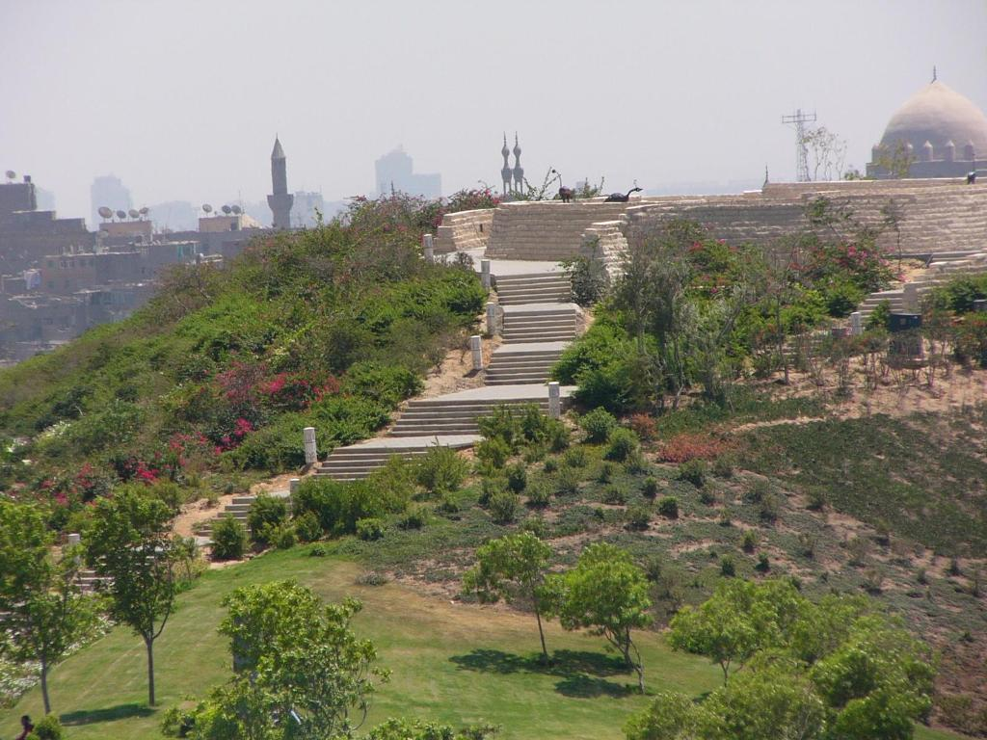
Notes:
Al Azhar Park

Slide 12
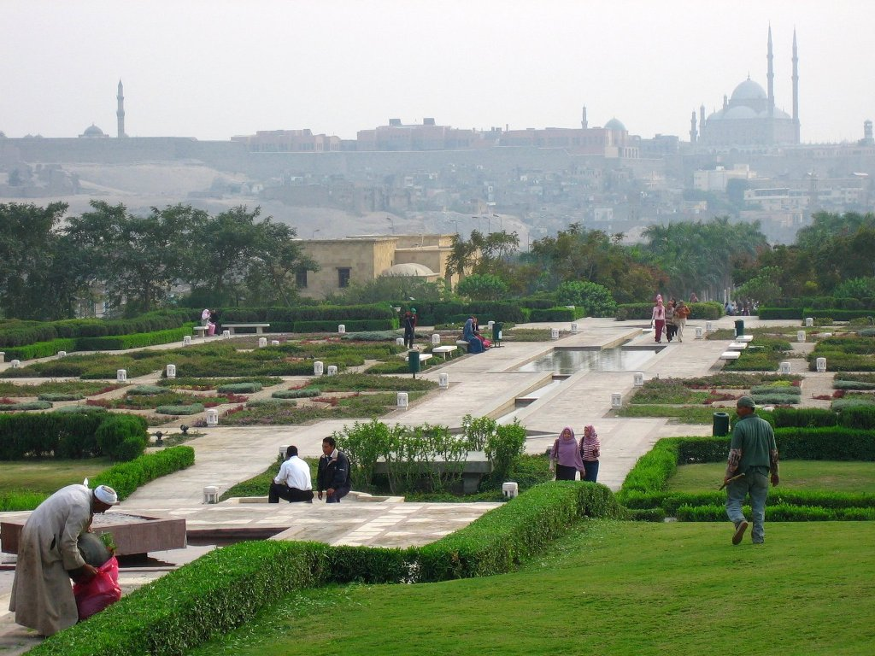
Notes:
Al Azhar Park

Slide 13
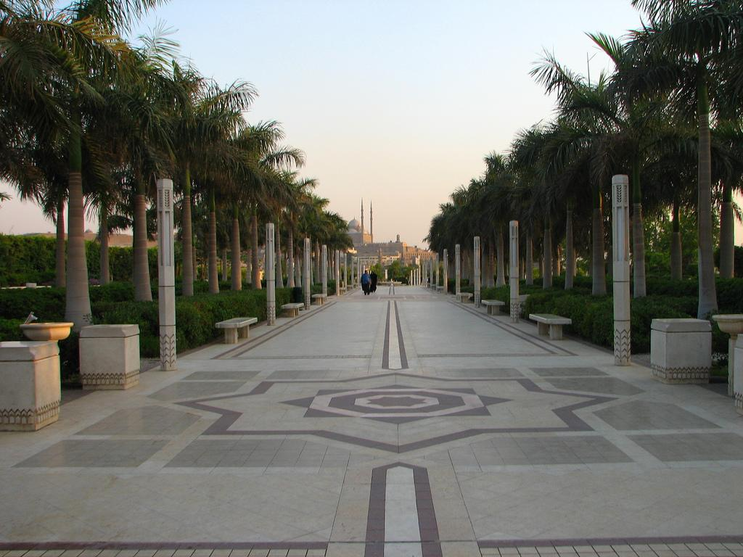
Notes:
Al Azhar Park

Slide 14
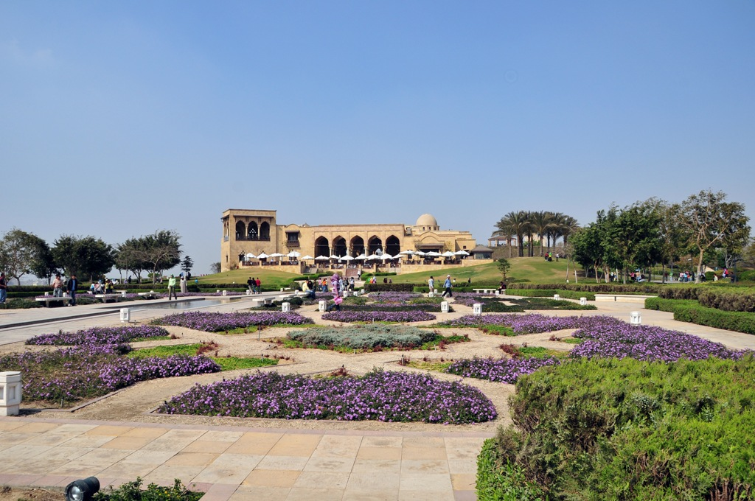
Notes:
Al Azhar Park

Slide 15
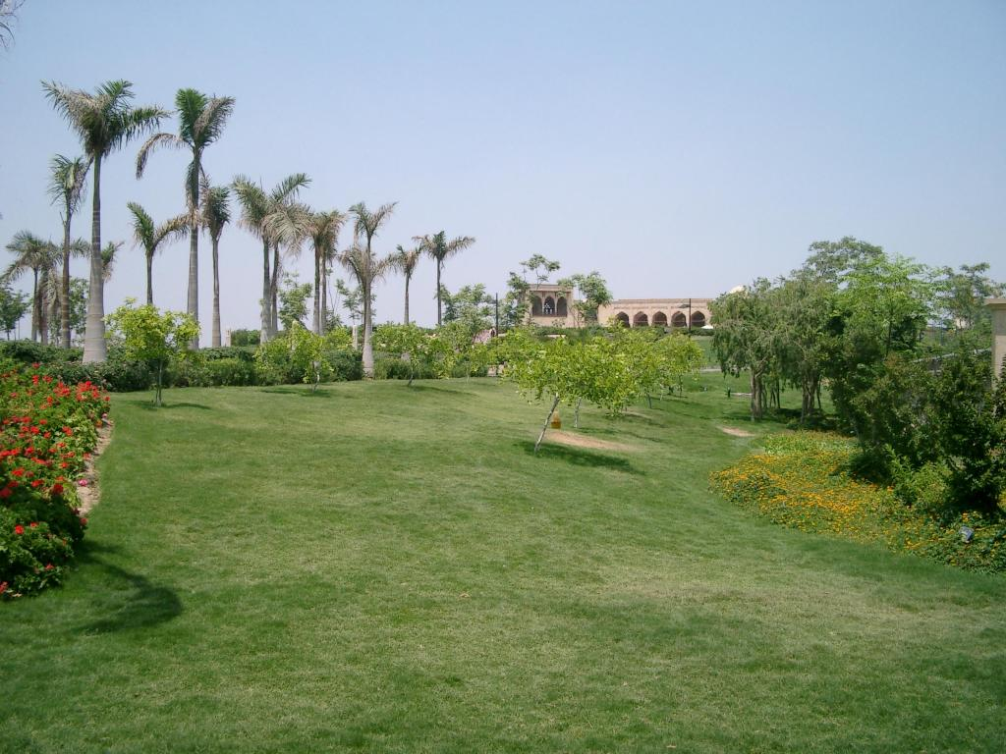
Notes:
Al Azhar Park

Slide 16
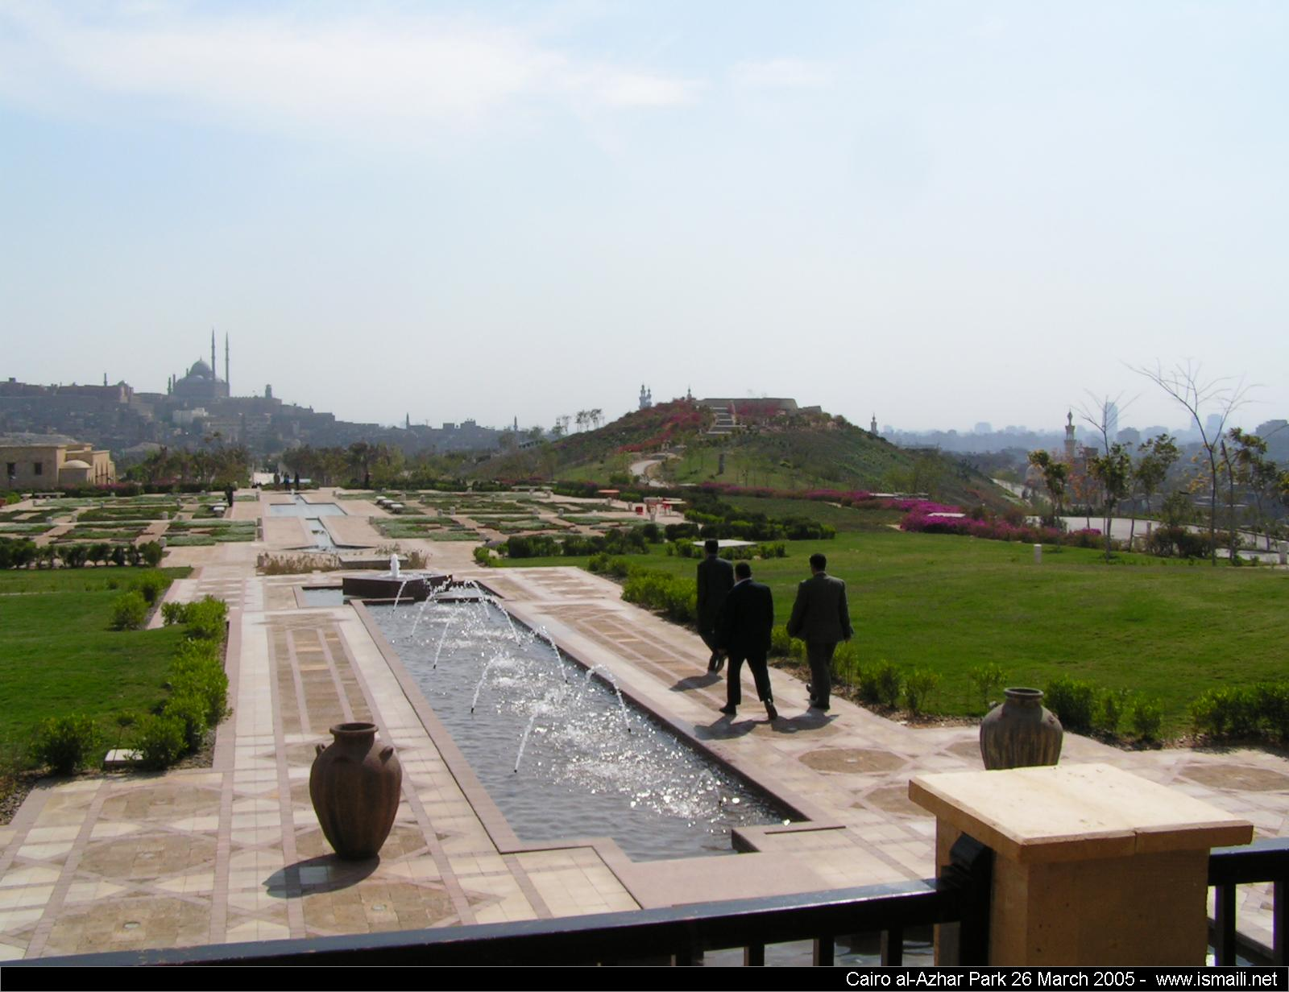
Notes:
Al Azhar Park

Slide 17
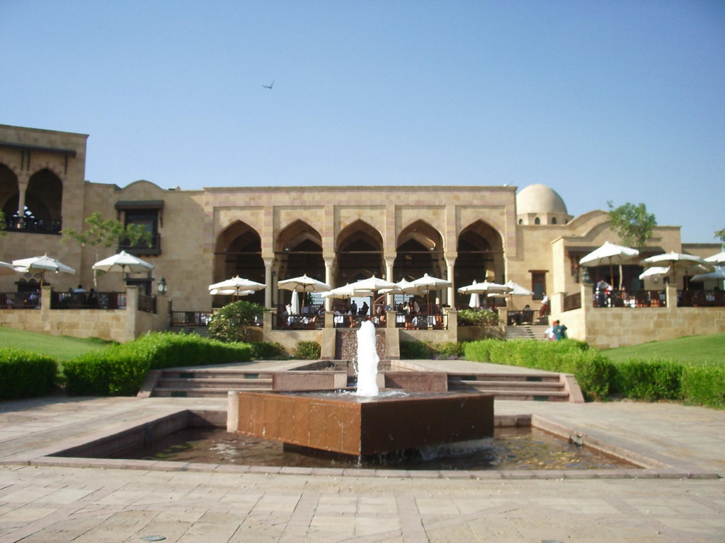
Notes:
Al Azhar Park

Slide 18
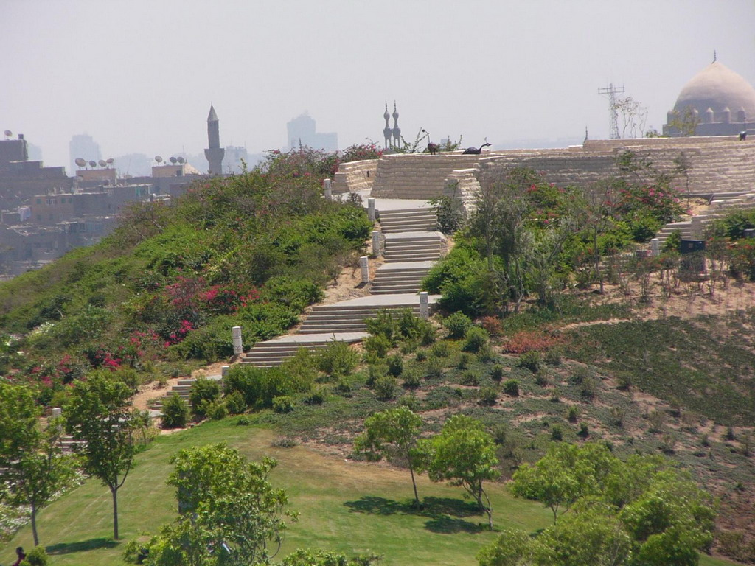
Notes:
Al Azhar Park

Slide 19
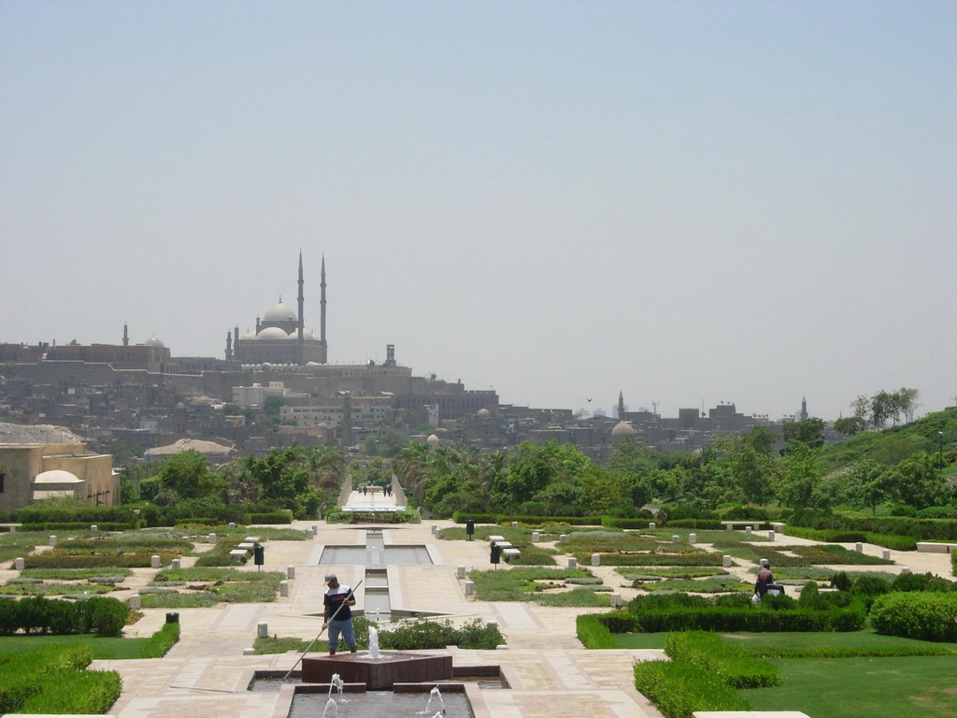
Notes:
Al Azhar Park

Slide 20
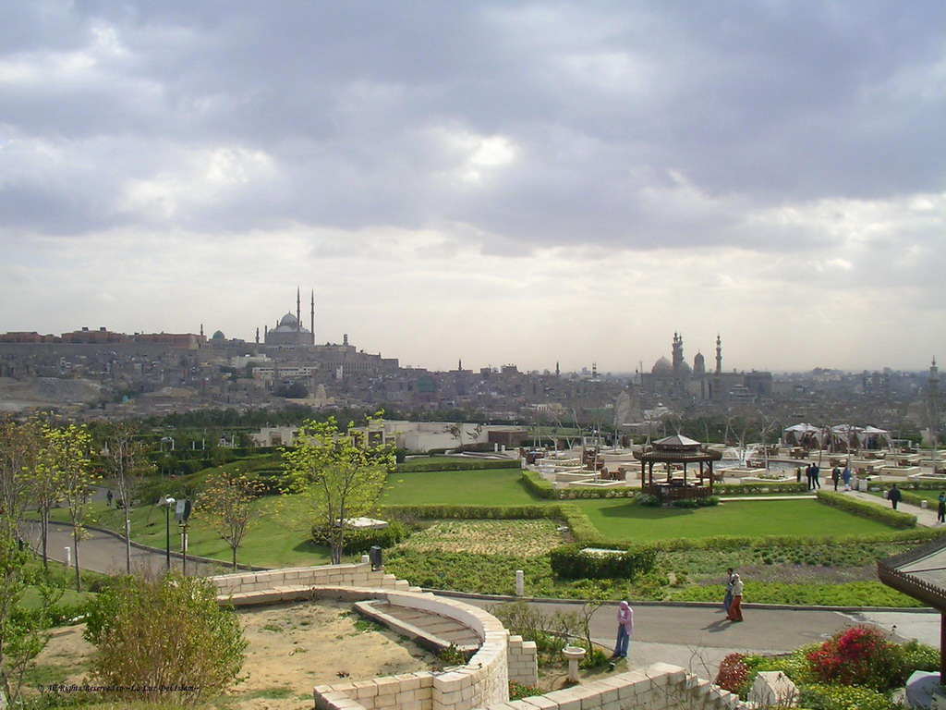
Notes:
Al Azhar Park

Slide 21
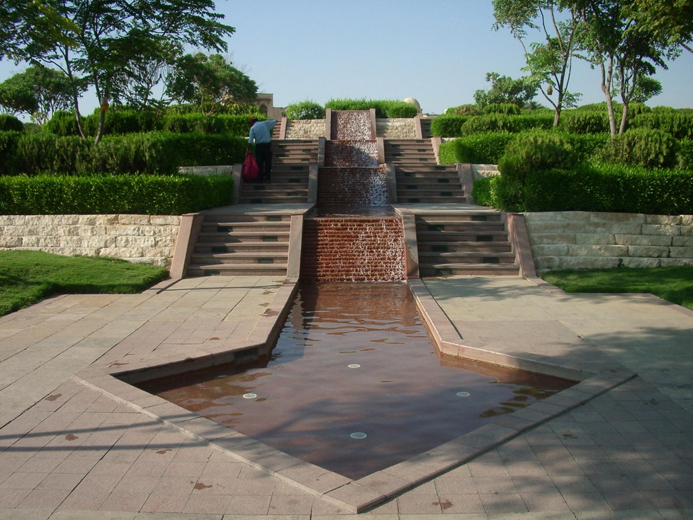
Notes:
Al Azhar Park

Slide 22
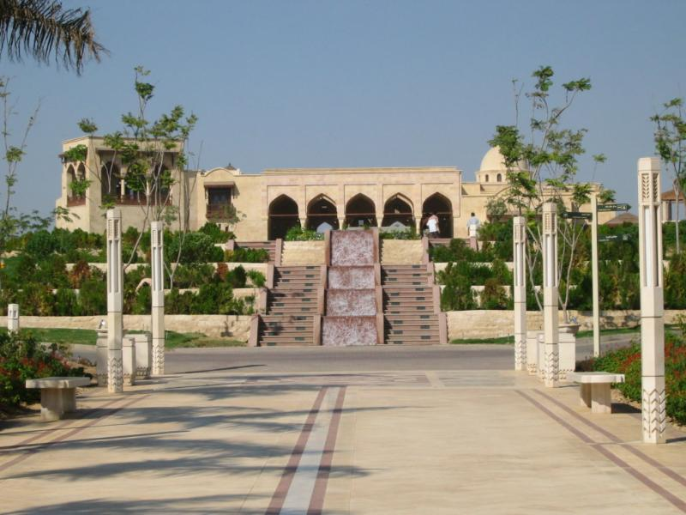
Notes:
Al Azhar Park

Slide 23
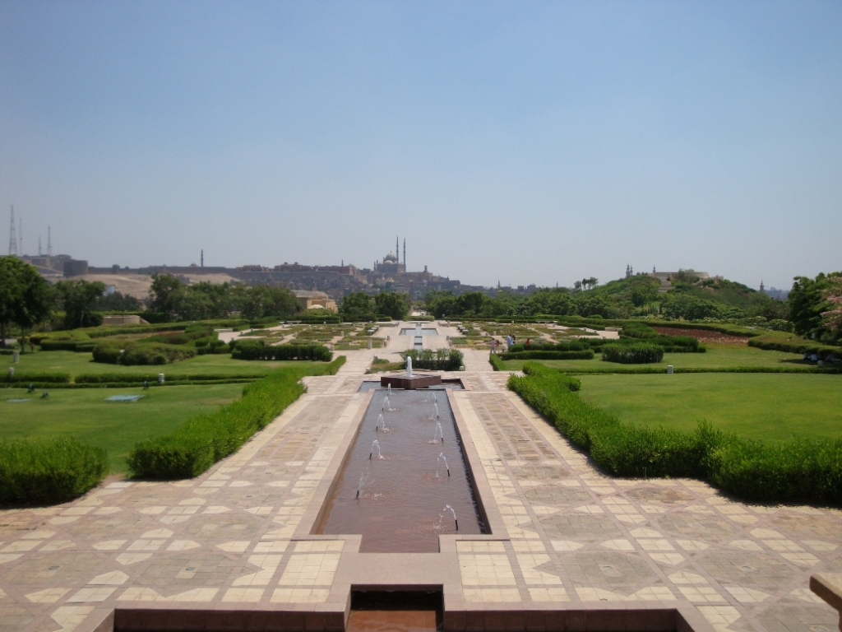
Notes:
Al Azhar Park

Slide 24
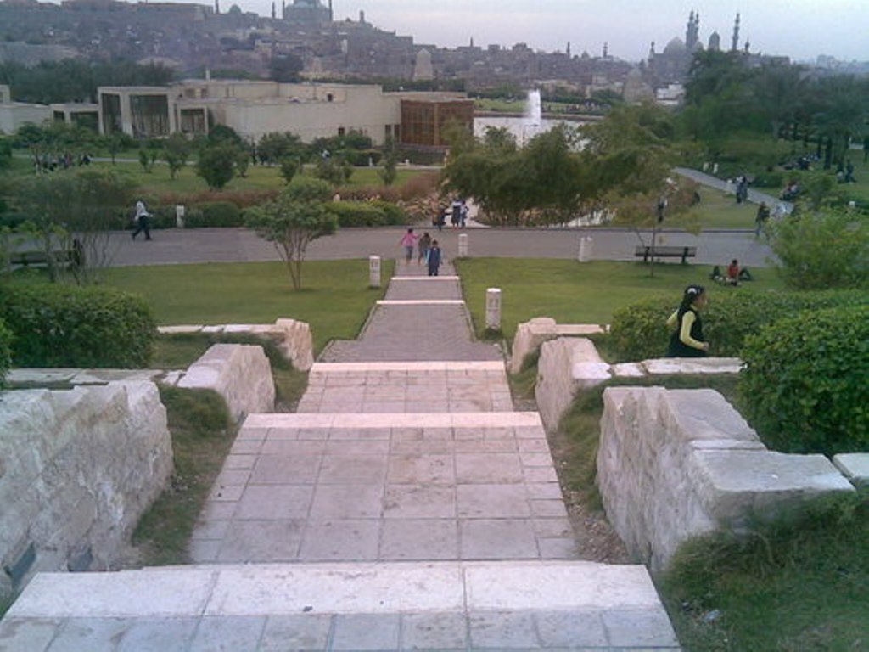
Notes:
Al Azhar Park

Slide 25
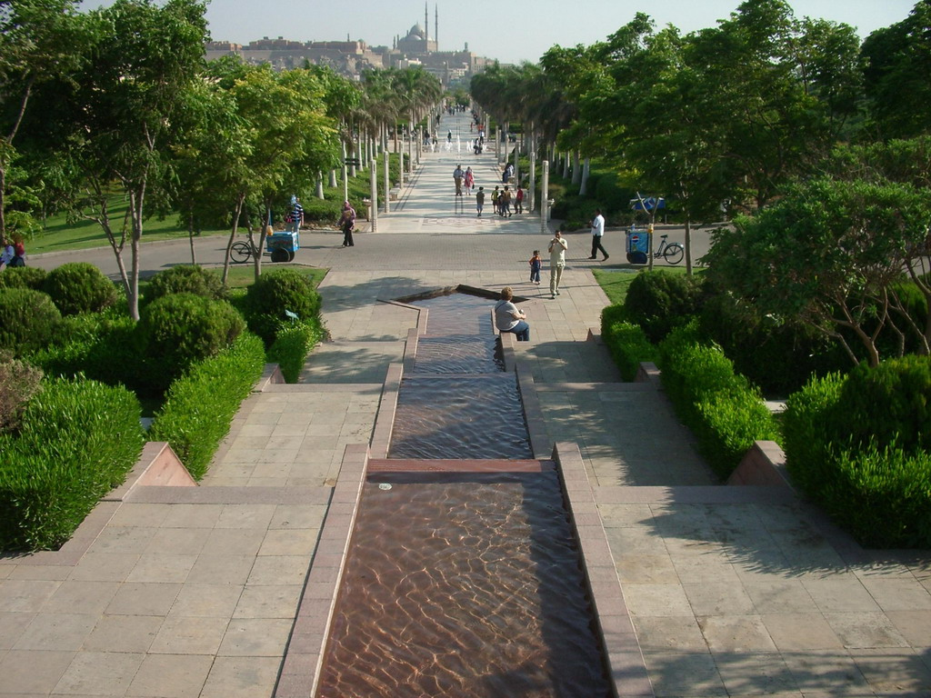

Slide 26
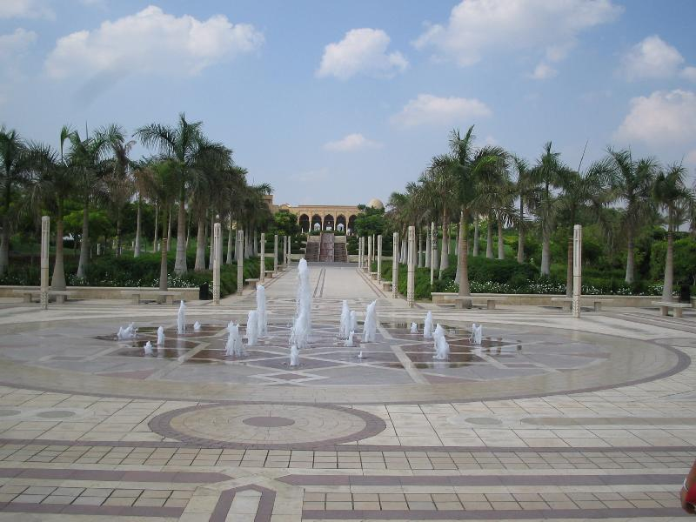
Notes:
Al Azhar Park

Slide 27
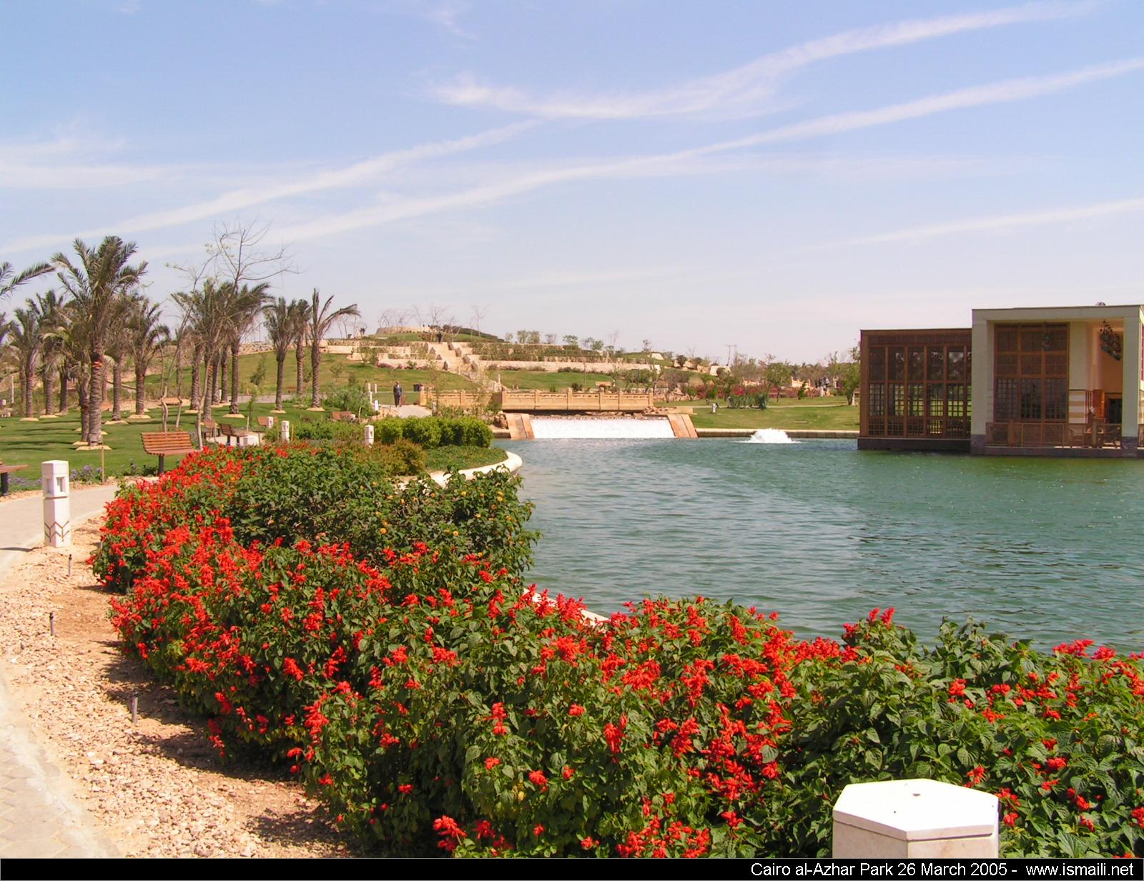
Notes:
Al Azhar Park

Slide 28
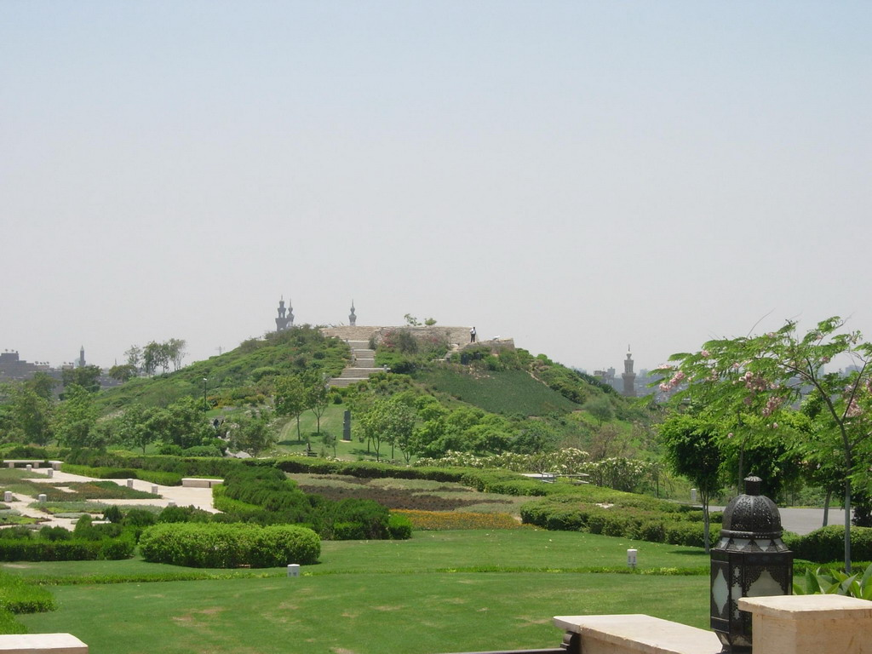
Notes:
Al Azhar Park

Slide 29
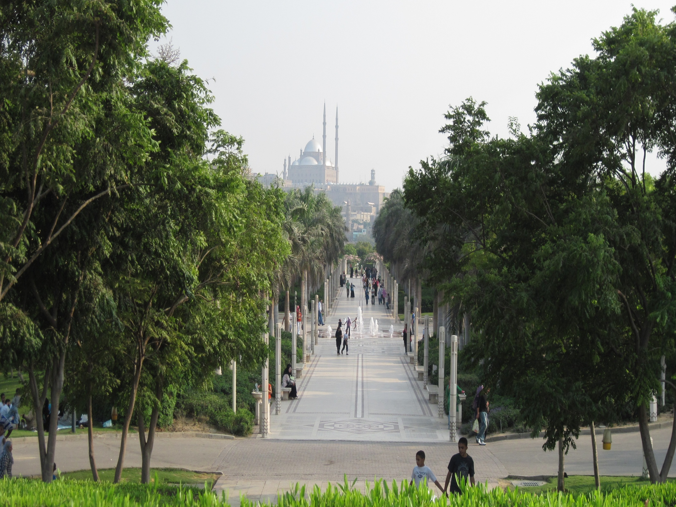
Notes:
Al Azhar Park

Slide 30
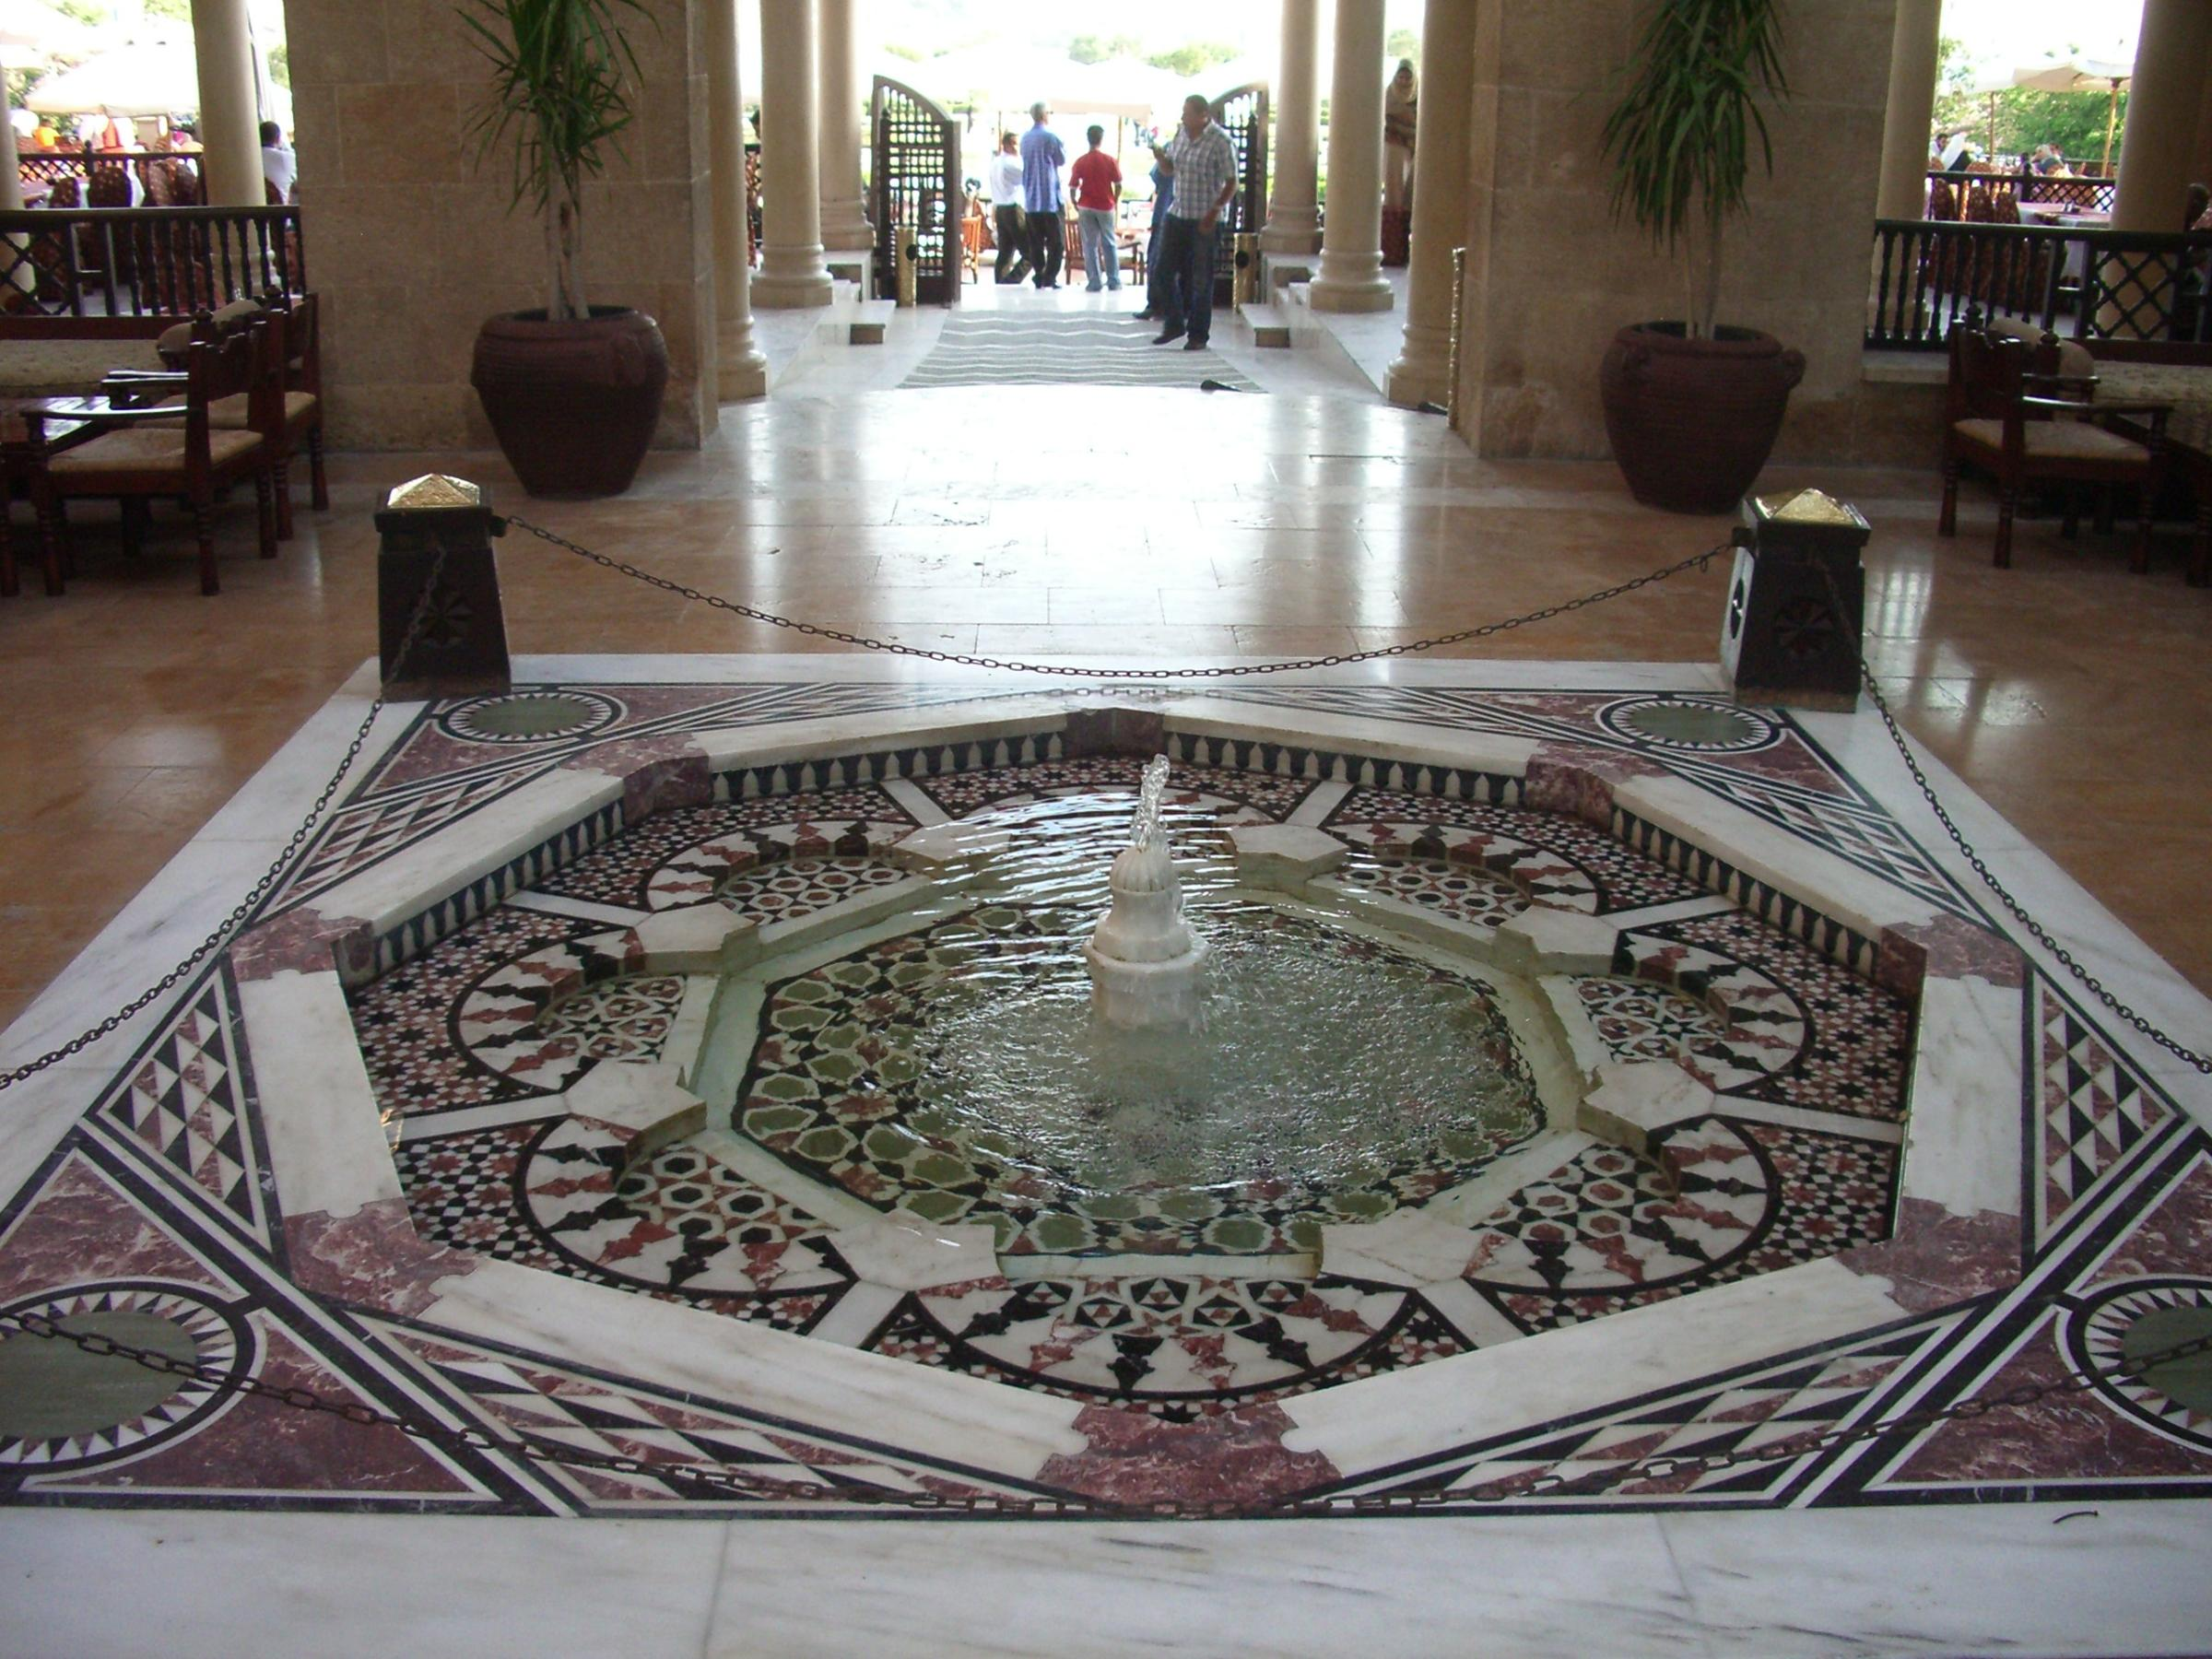

Slide 31
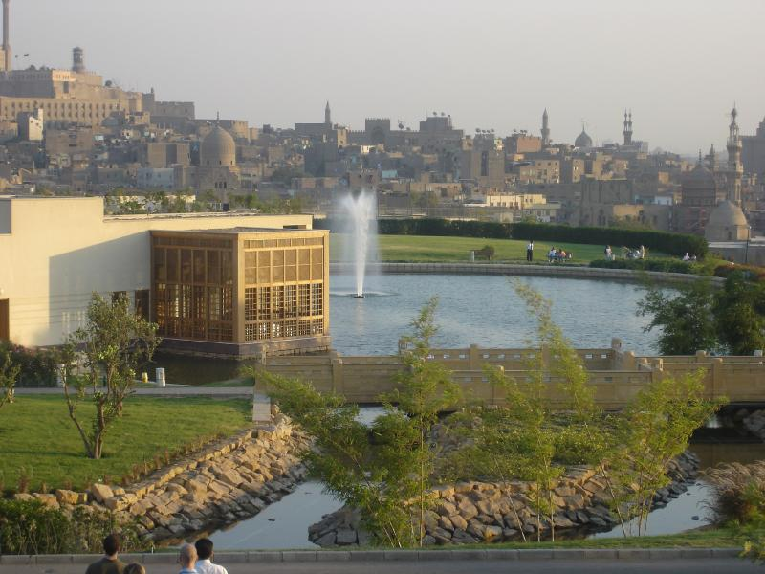

Slide 32


Slide 33


Slide 34


Slide 35
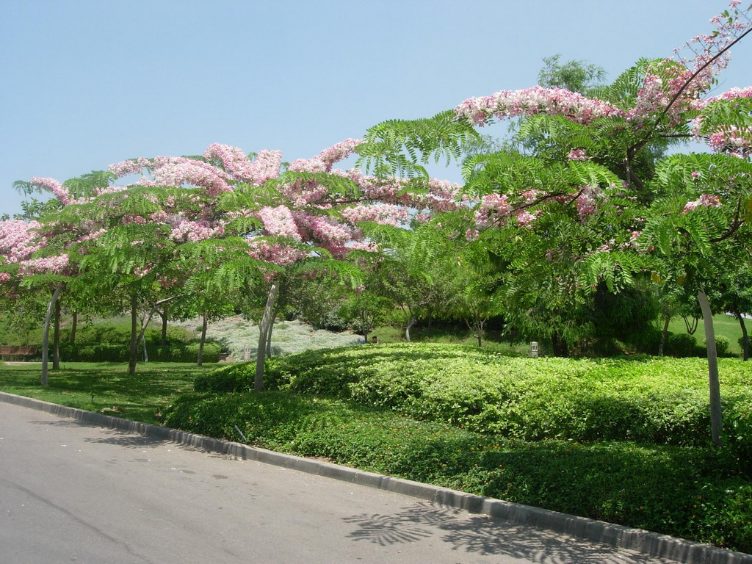

Slide 36
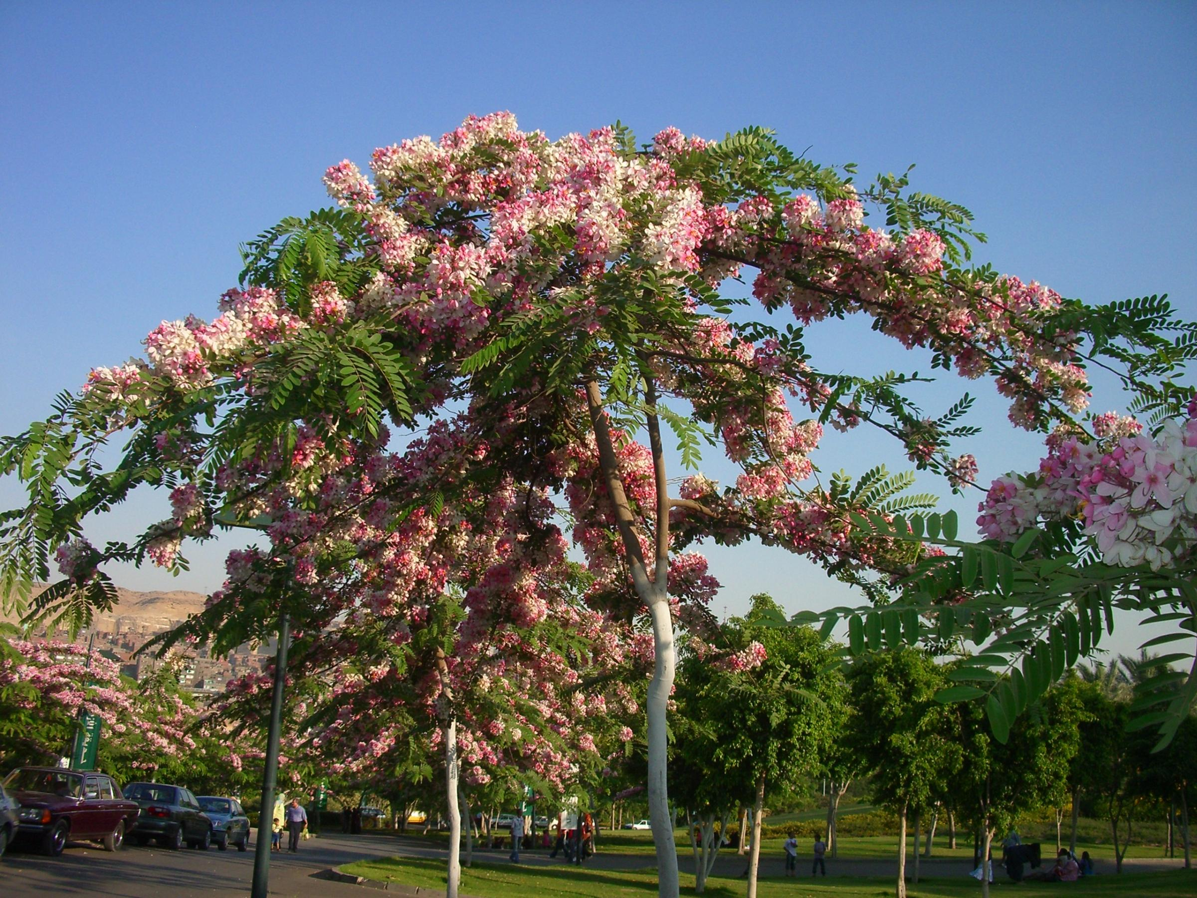

Slide 37
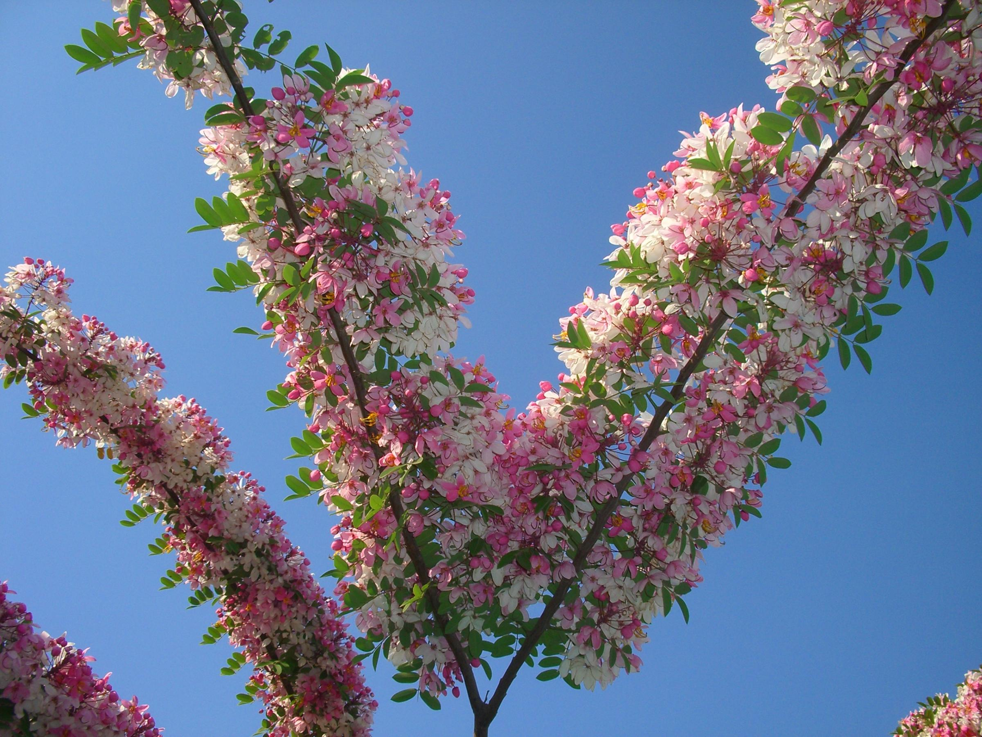

Slide 38
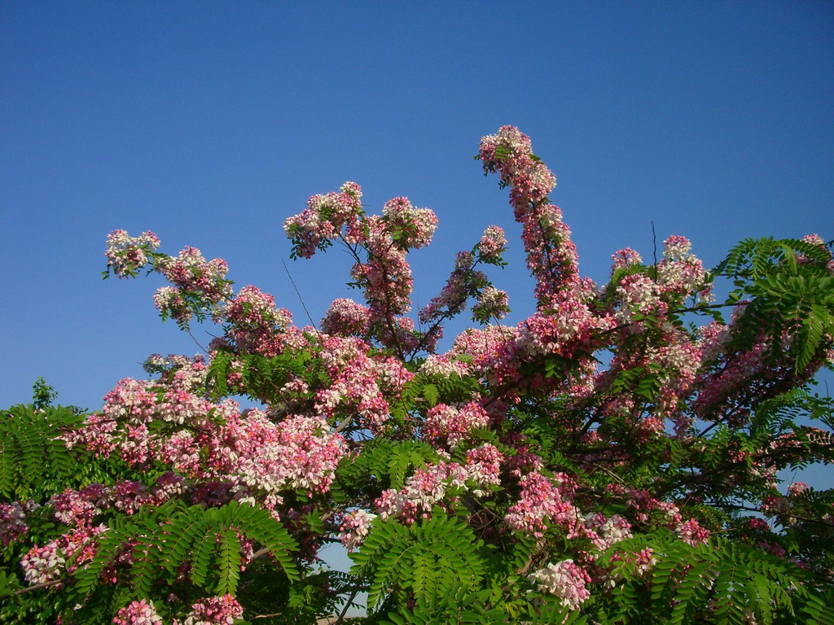

Slide 39


Slide 40


Slide 43


Slide 44
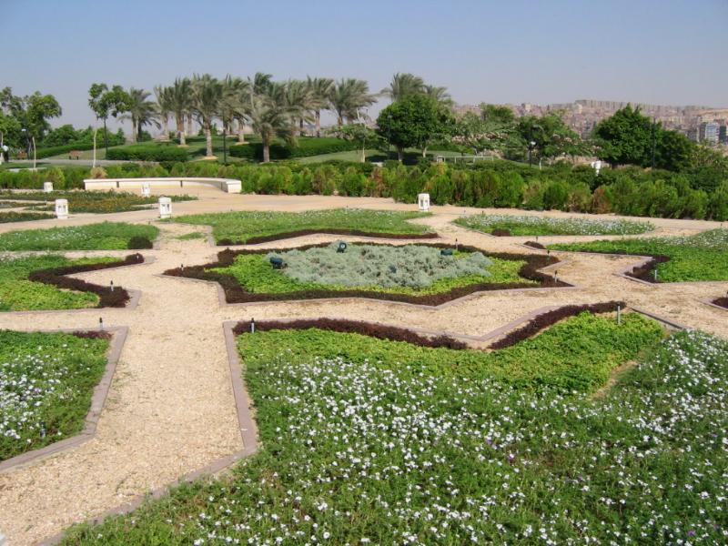

Slide 45


Slide 49
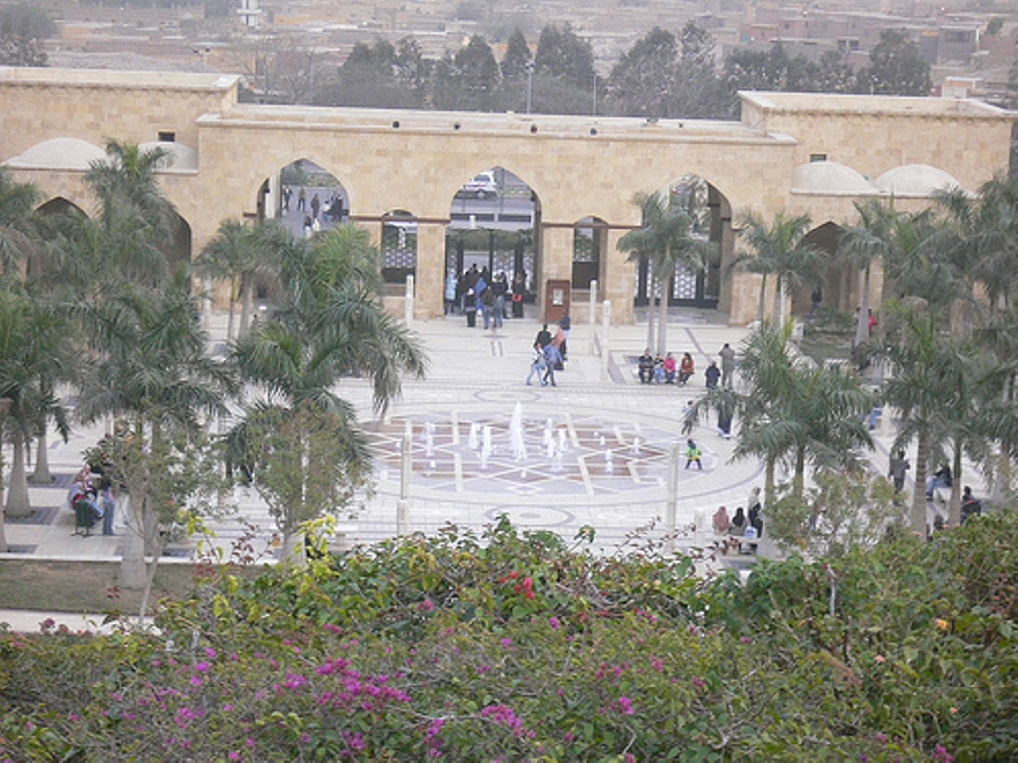

Slide 50
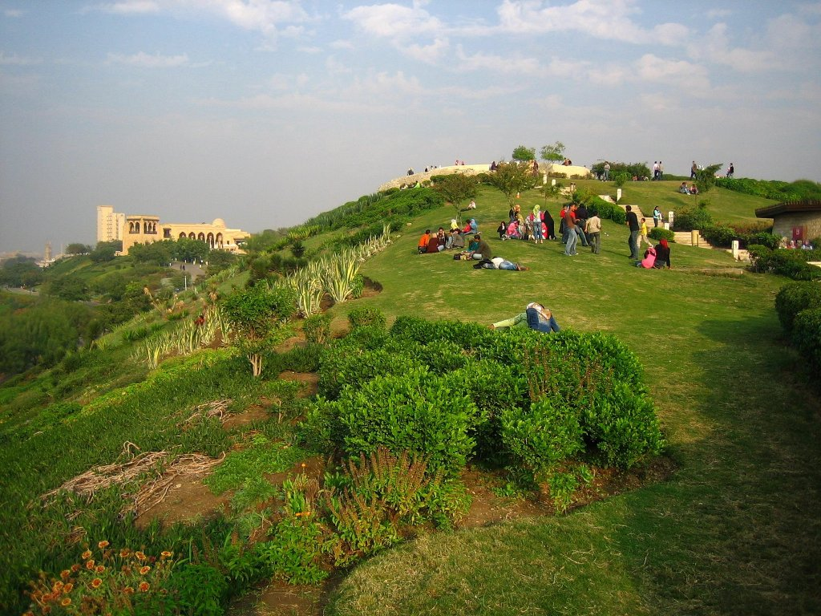

Slide 51
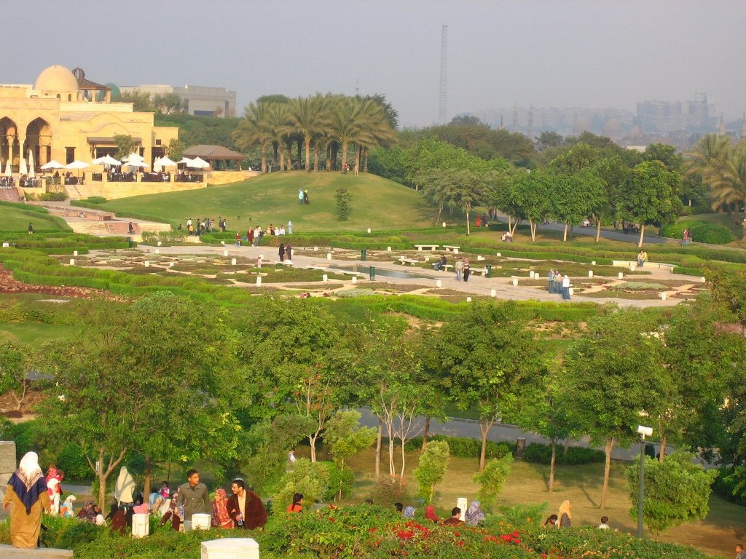

Slide 52
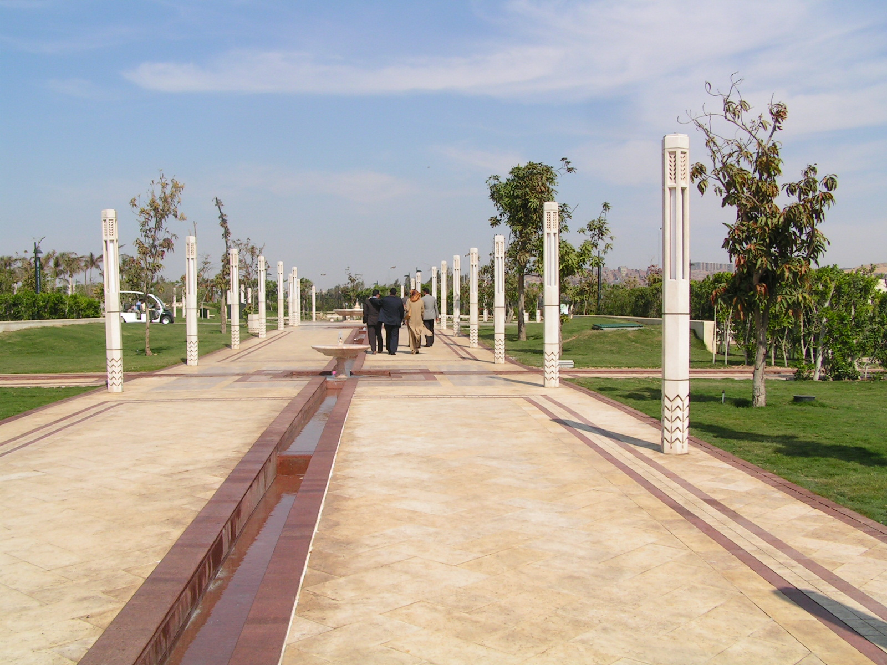

Slide 54
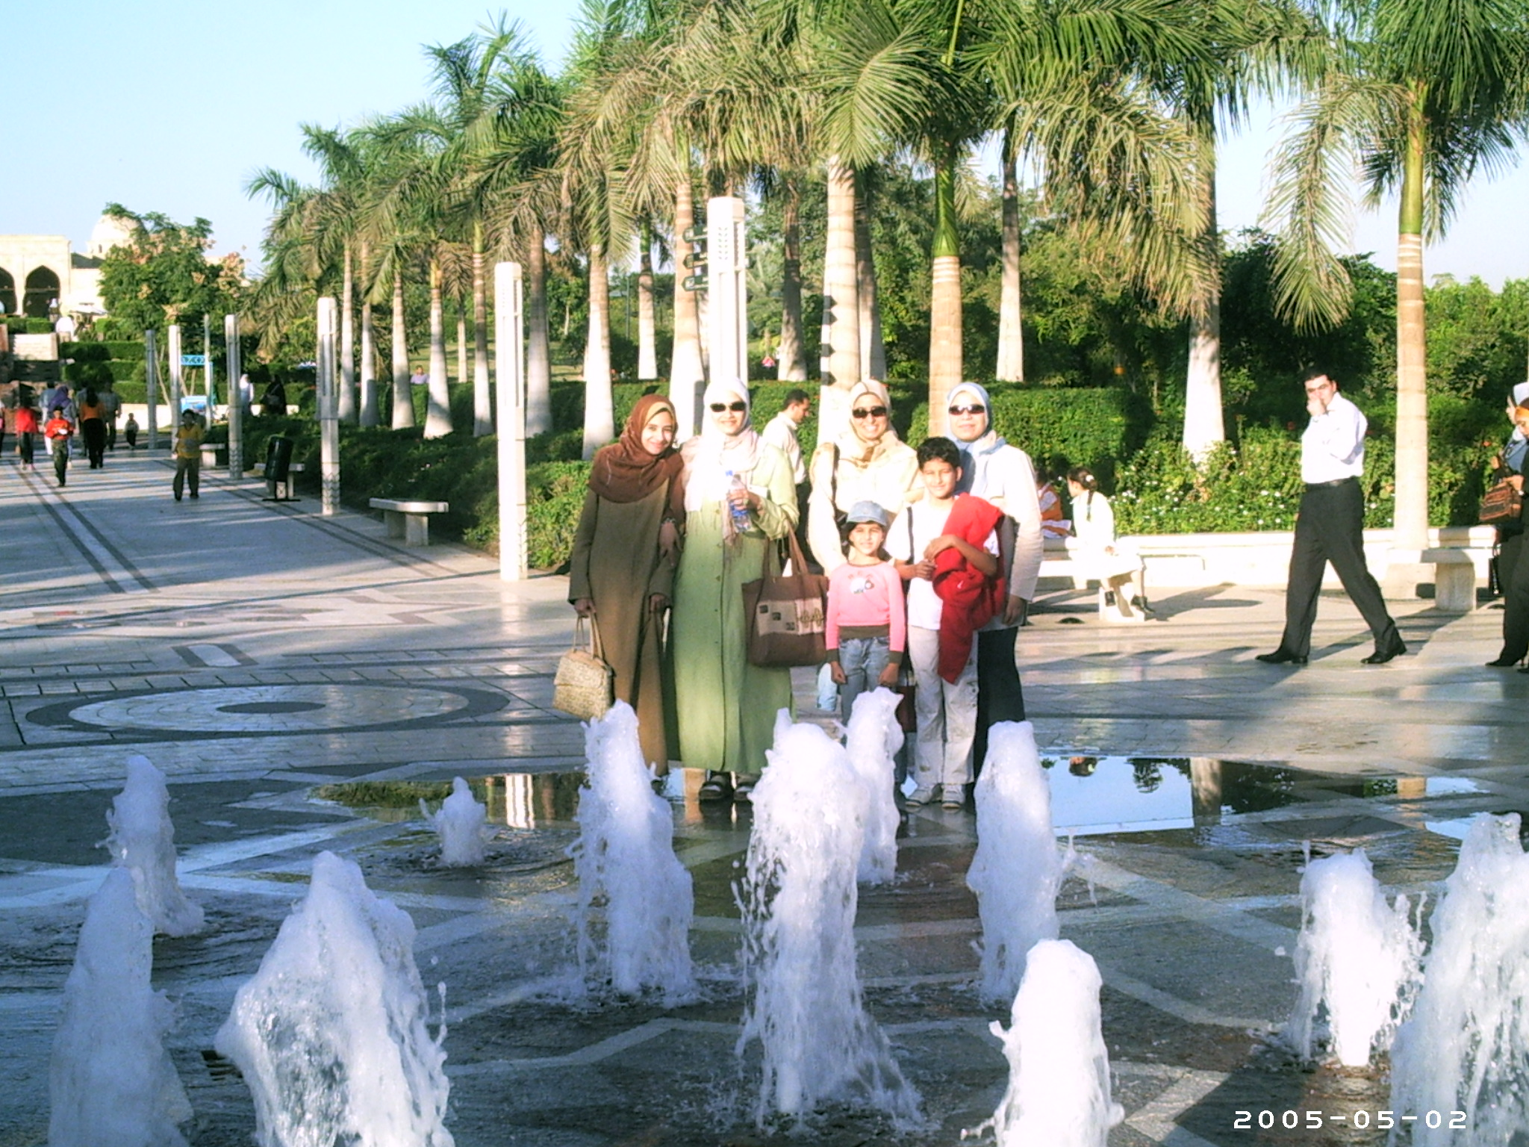
Al Azhar Park

Slide 55
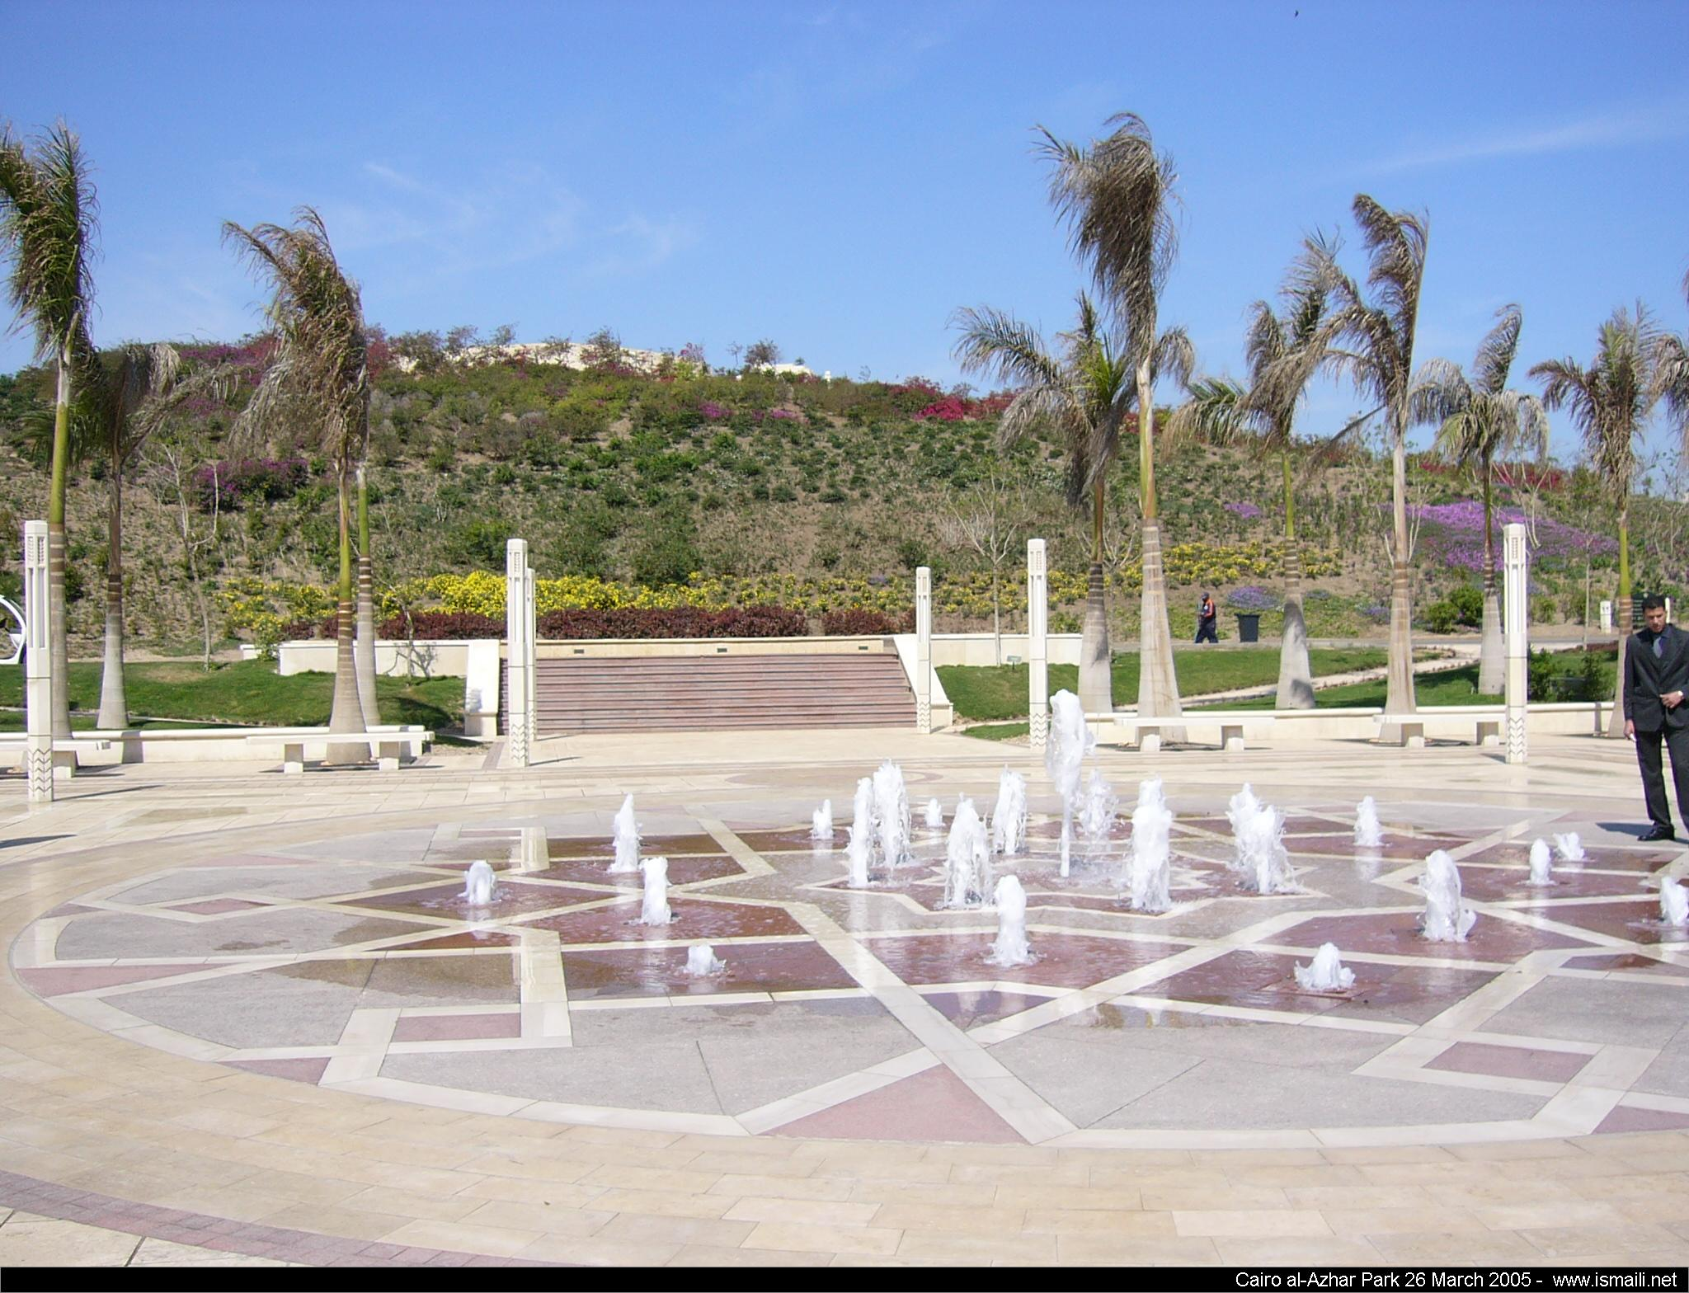

Slide 56
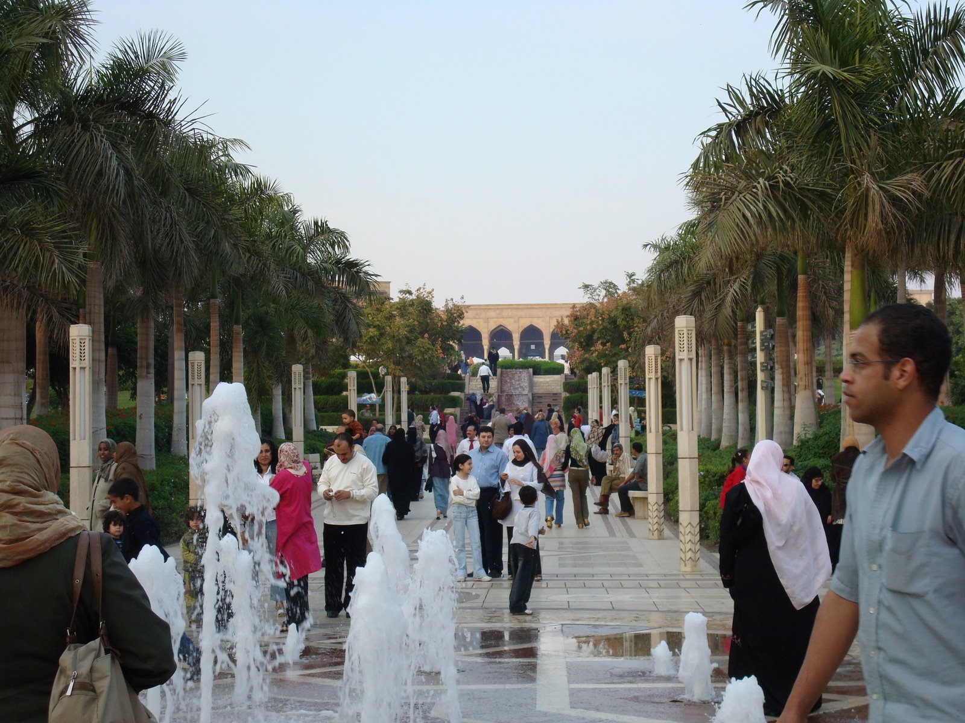

Slide 57
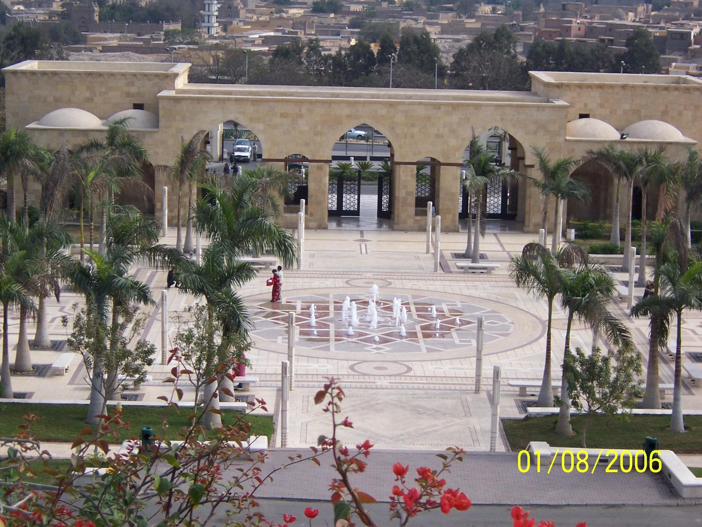
Al Azhar Park
Notes:
Al Azhar Park

Slide 58


Slide 59
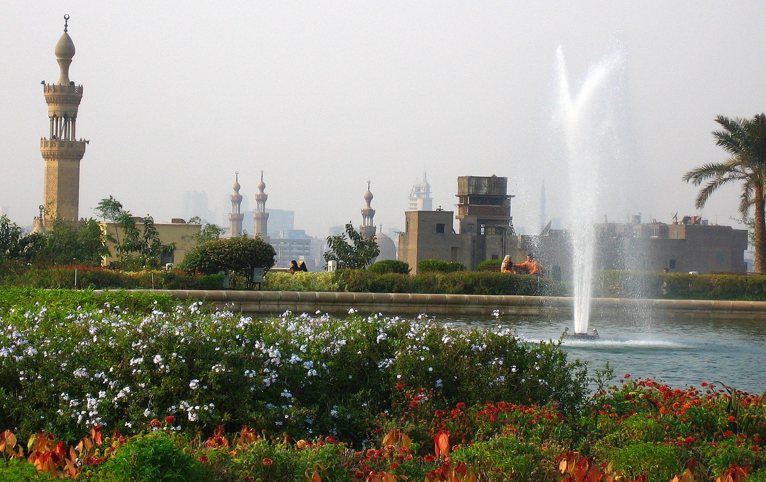

Slide 60
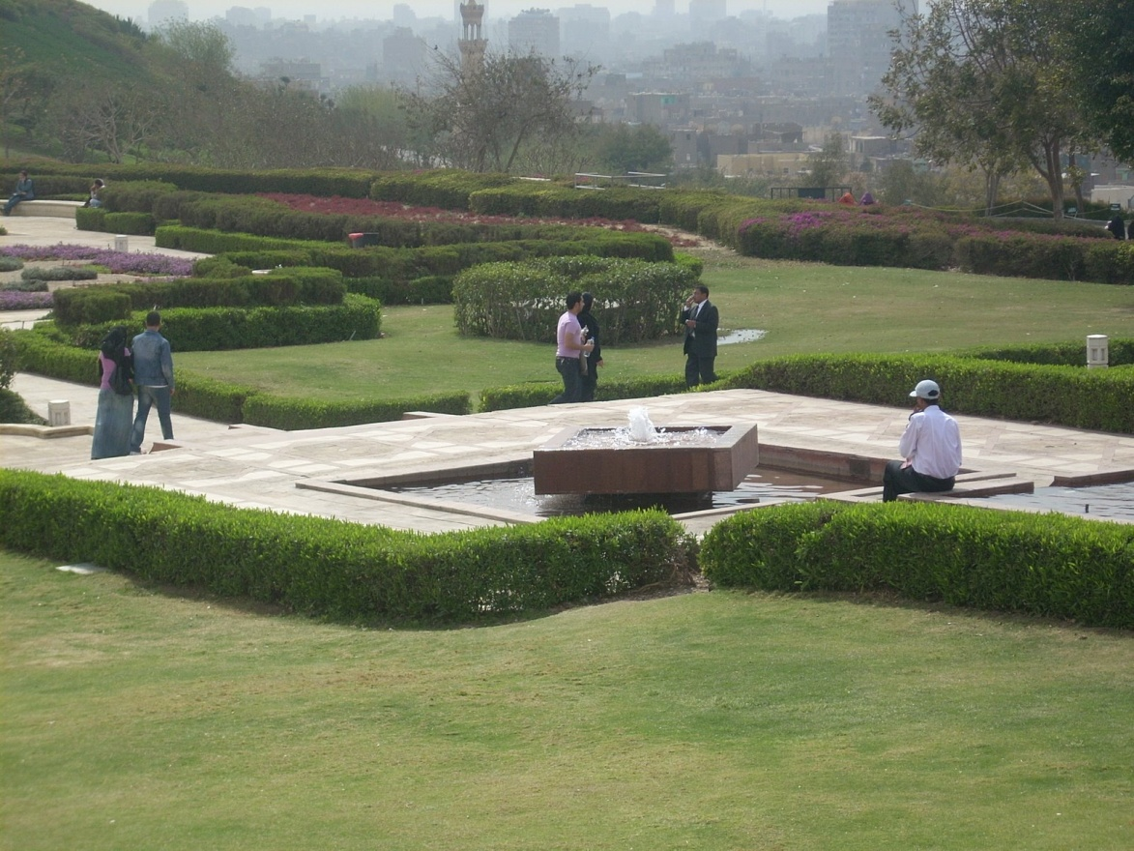

Slide 61
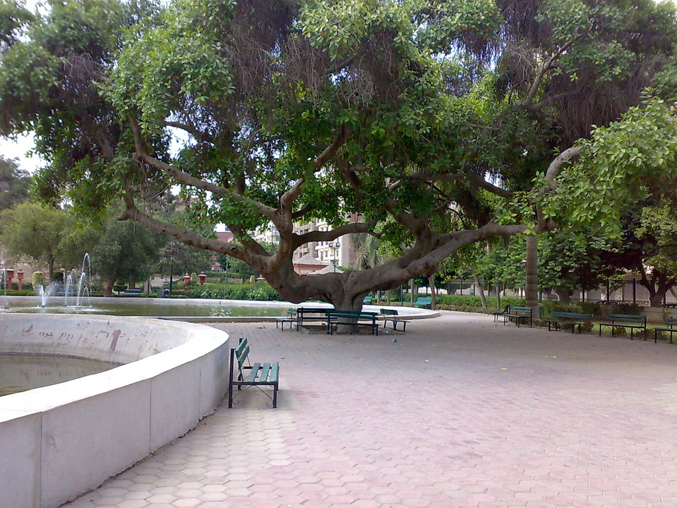

Slide 62
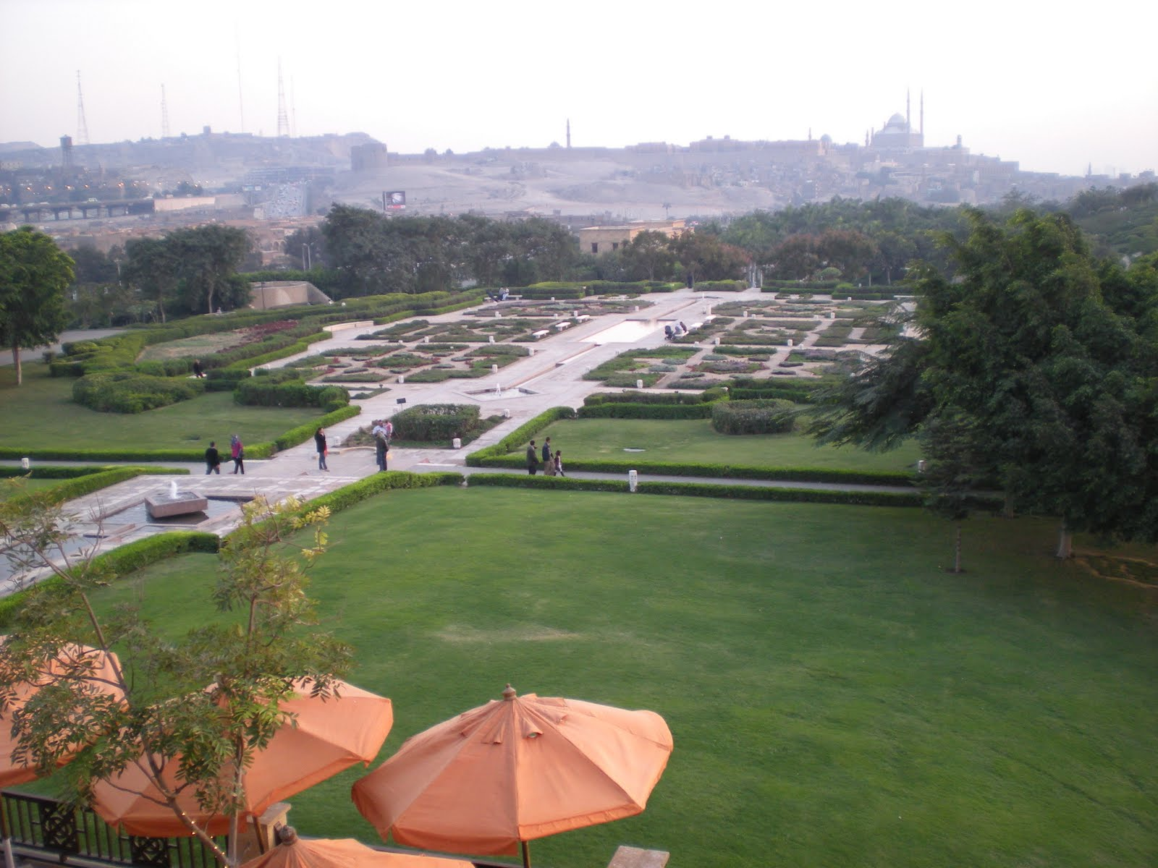

Slide 63
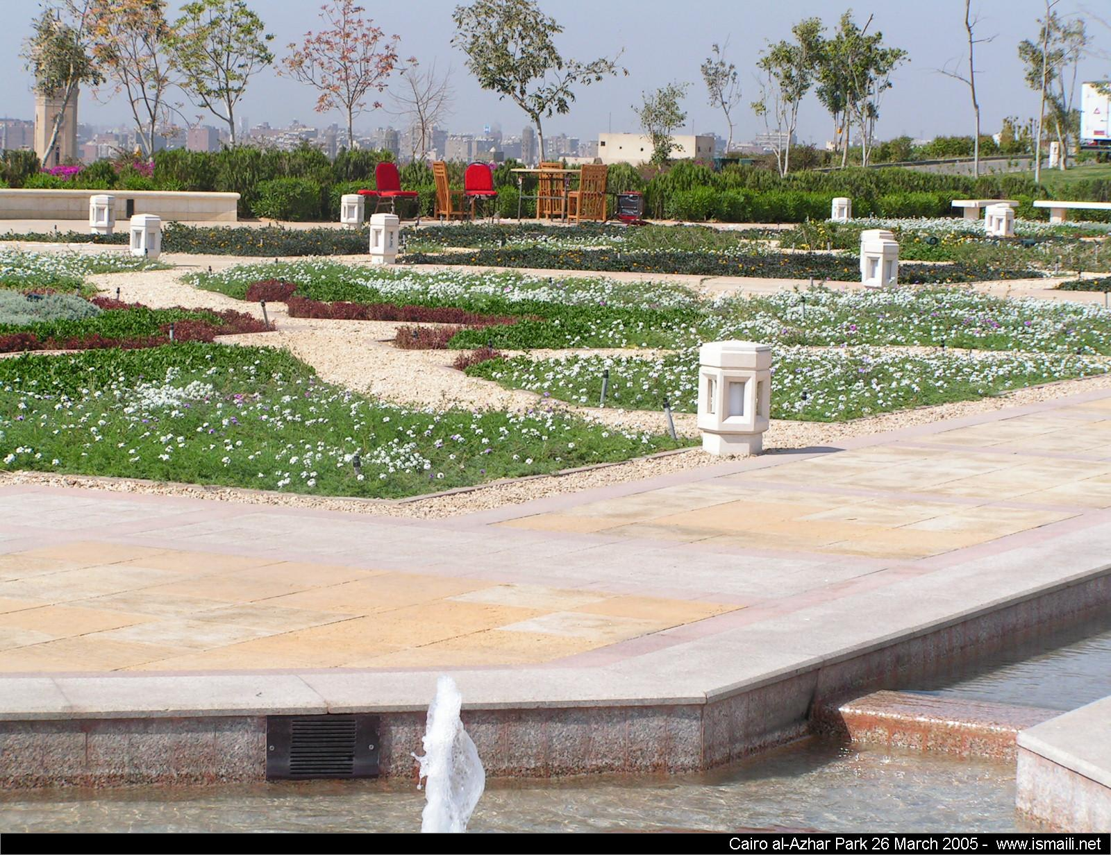

Slide 64
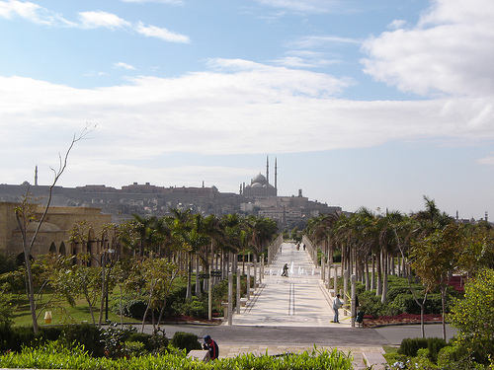

Slide 65
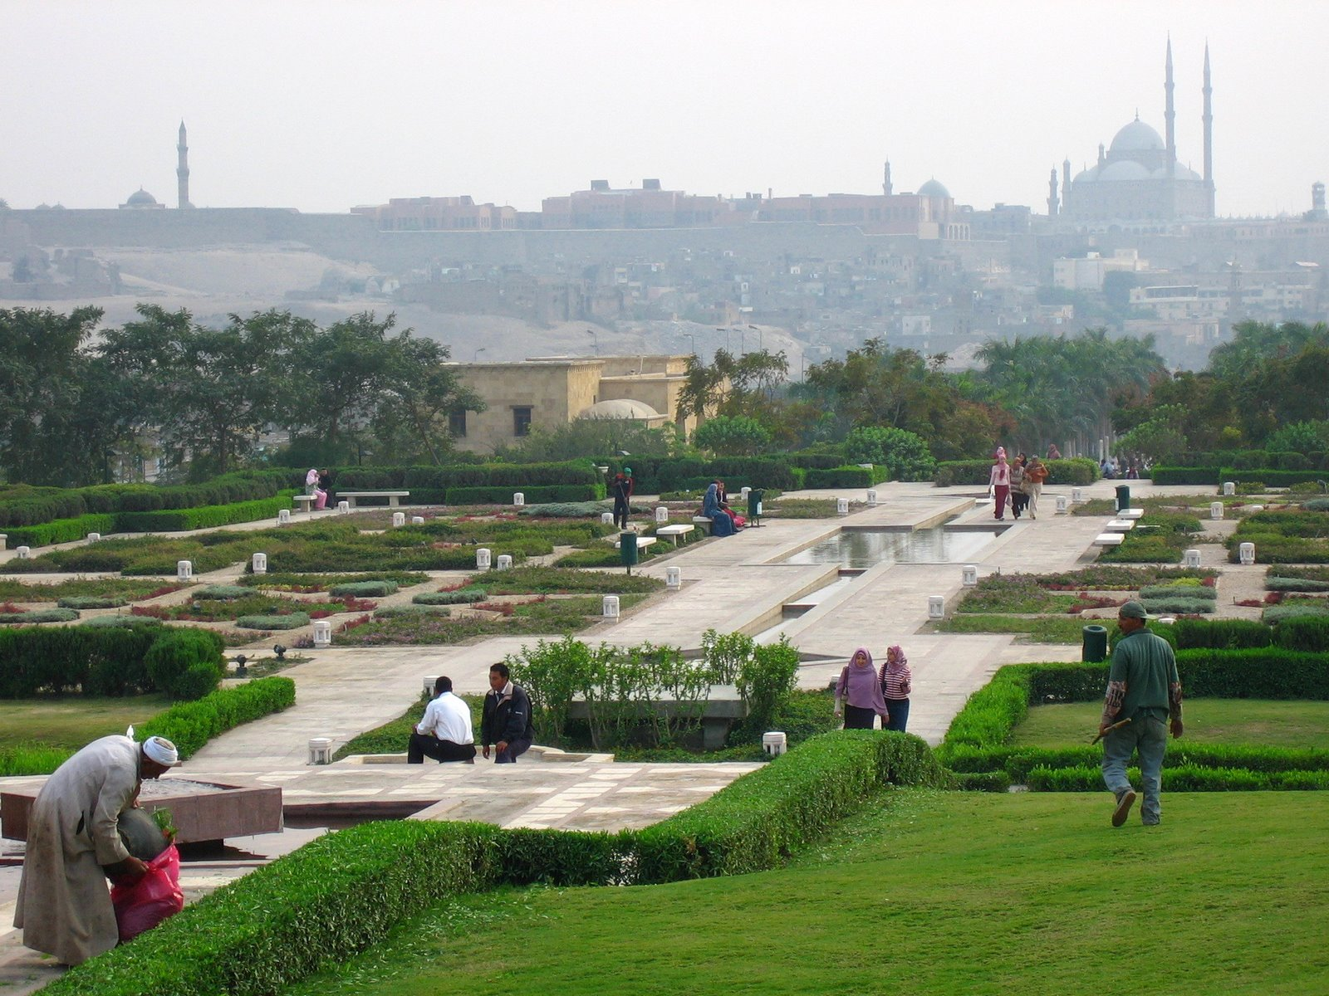

Slide 67
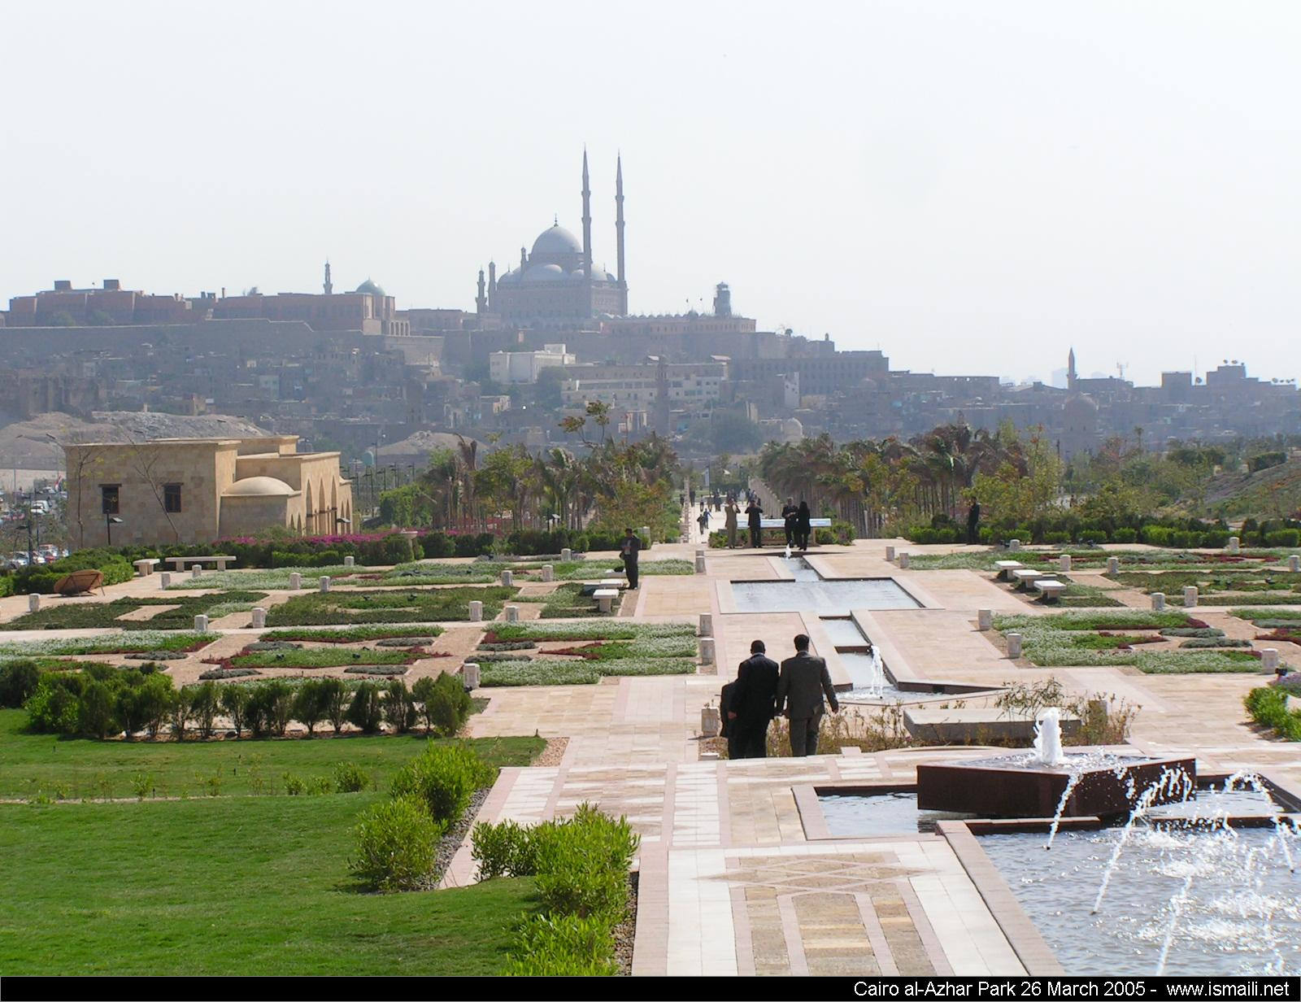

Slide 68
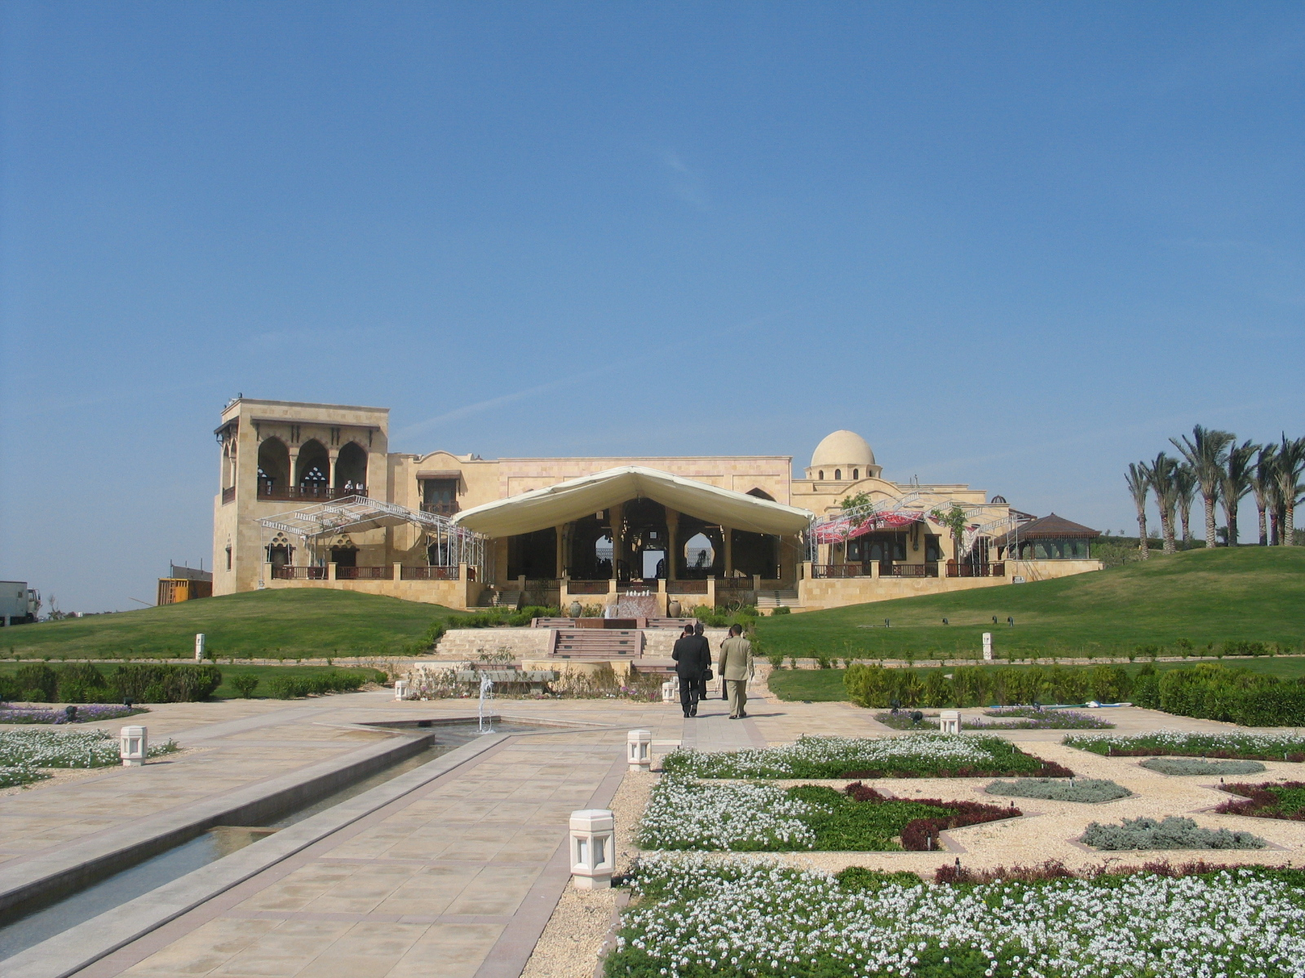

Slide 70
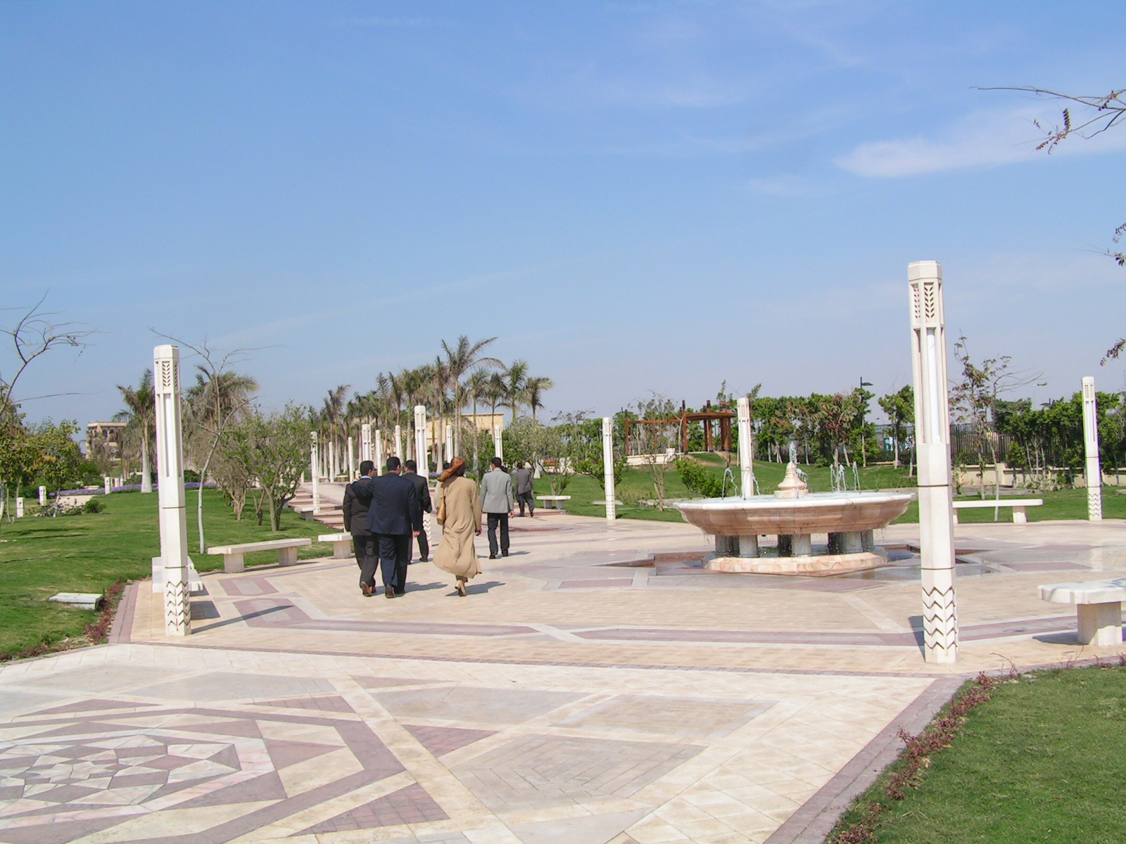

Slide 71
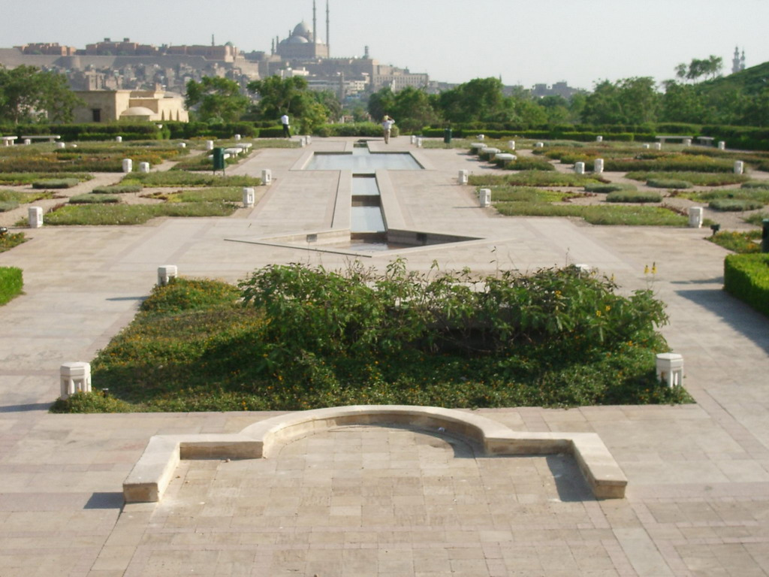

Slide 72
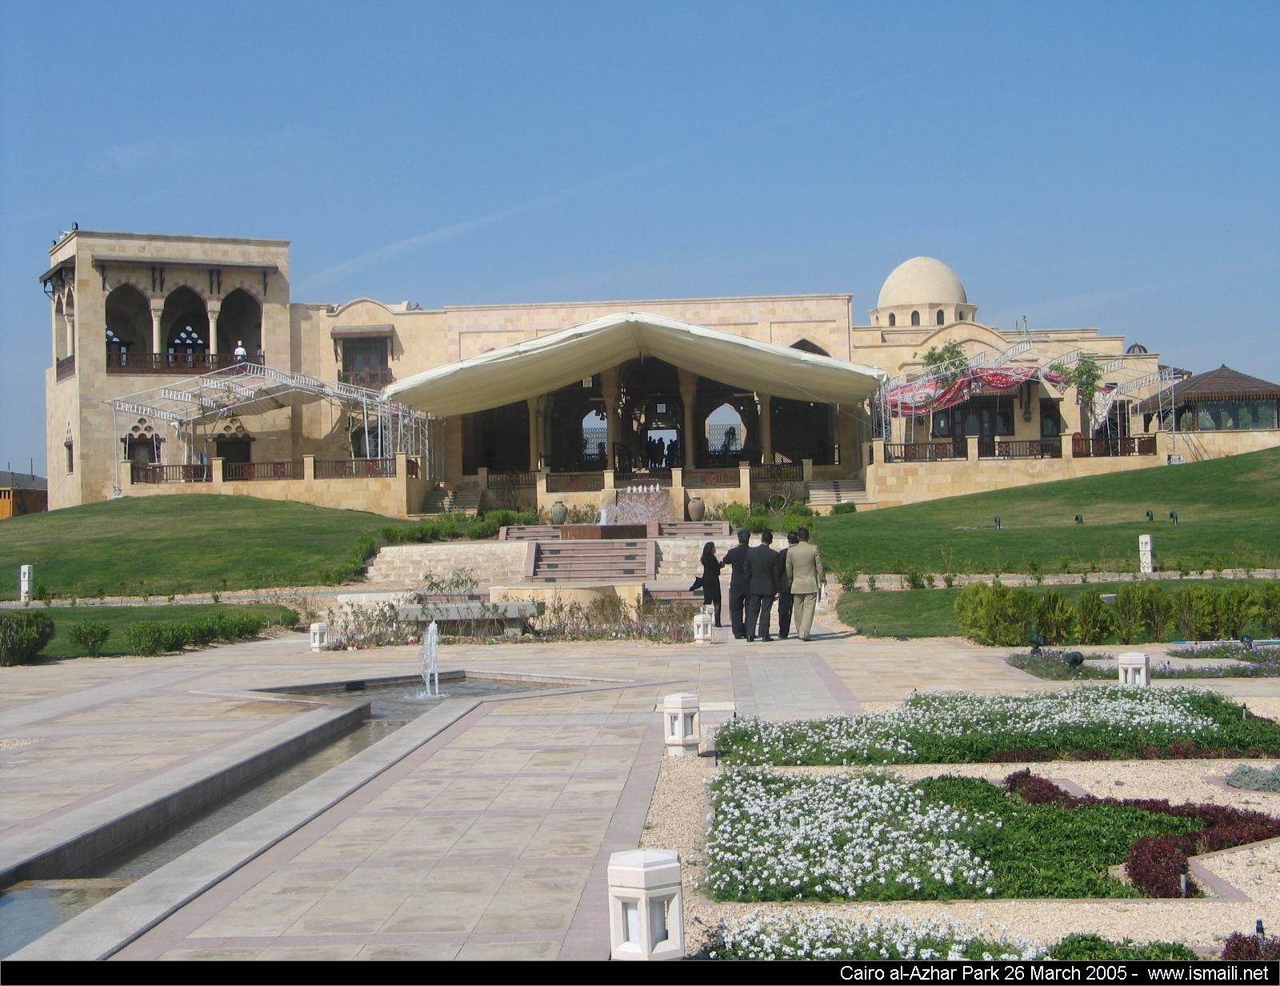

Slide 75
